Slide 1

Сервисы крупнейшего оператора
электронных торгов

Slide 2

СБЕР А – часть ЭКОСИСТЕМЫ СБЕРБАНКА
СБЕР А – экосистема для предпринимателя:
• Центр компетенций
• Спецпроекты
• Персонализация
Обучение, конференции
Пакеты предложений, ЭДО, API
Настройка шаблонов документов
• Финансовые сервисы
• Оповещение
• Аналитика
Лимиты на БГ, Спецсчет, Эскроу
Календарь событий, нотификация по
доступным каналам
Контроль исполнения проектов
Фундамент СБЕР А – платформа для управления закупками:
Совет
заказчиков и
персональный
менеджер
Подбор
поставщиков
на торги
Аналитика,
шаблоны
и отчеты
Специальные счета для обеспечения
заявок на участие в торгах
Финансовые
сервисы
Проверка
контрагентов,
обоснование НМЦК,
проверка кодов ОКПД
2
Банковские гарантии с пред-
одобренным лимитом каждому
участнику
Умный поиск
по процедурам
Аукционный
робот

Slide 3
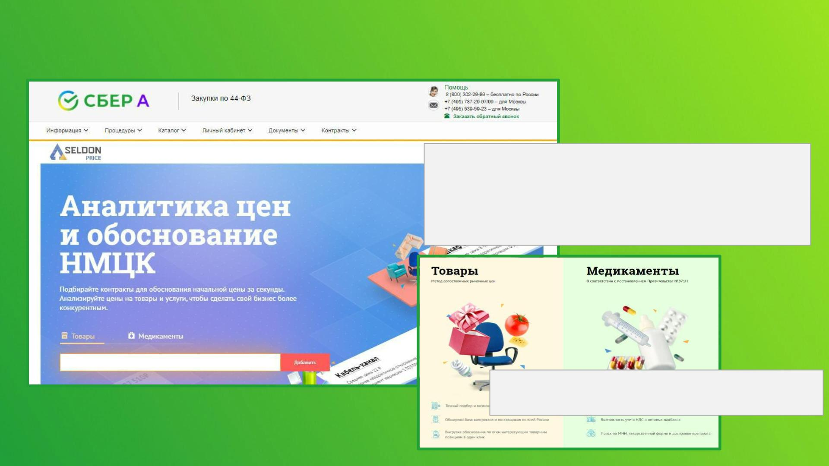
Аналитические сервисы: расчет НМЦК
Позволяет формировать, обосновывать и
контролировать начальную (максимальную) цену
товара для закупки.
Основное назначение – подбор контрактов для
обоснования НМЦК
• Медицинские изделия (ПП 102)
• Медицинские изделия (приказ 450н)

Slide 4
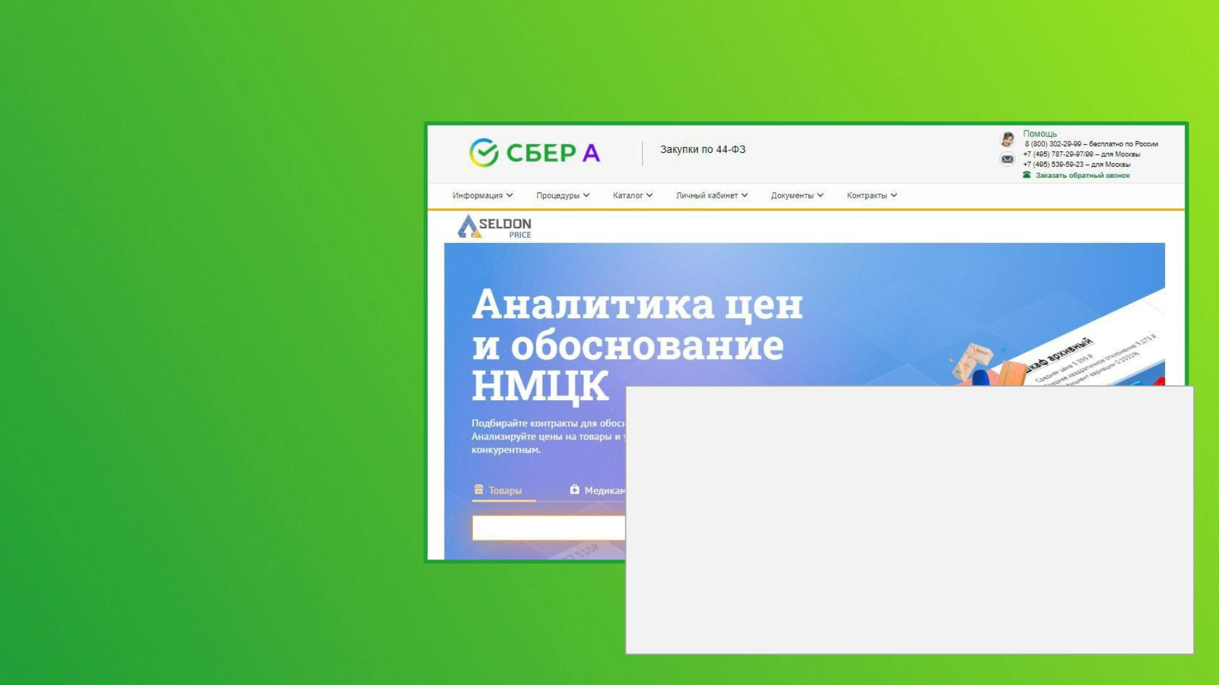
Аналитические сервисы: расчет НМЦК
Сервис для обоснования НМЦК.
Создан в соответствии с Приказом
Минэкономразвития РФ от 02.10.2013г.
№567 «Об утверждении методических
рекомендаций по применению методов
определения НМЦК <…>».
Выгода: экономия времени на
обосновании НМЦК, снижение риска
нарушения законодательства.
• Метод сопоставимых рыночных цен
Возможности:
• Расчет средневзвешенной цены
• Тарифный метод
• Контроль обоснования НМЦК;
• Динамика контрактов по товарам;
• Классификатор ТРУ;
• Поиск по МНН (международное
• непатентованное наименование)
• Выбор лекарственной формы и дозировки
• Корректировка цены с учетом НДС и оптовой
надбавки
• Возможность выгрузки
аналитических справок.
• Возможность выгрузки

Slide 5
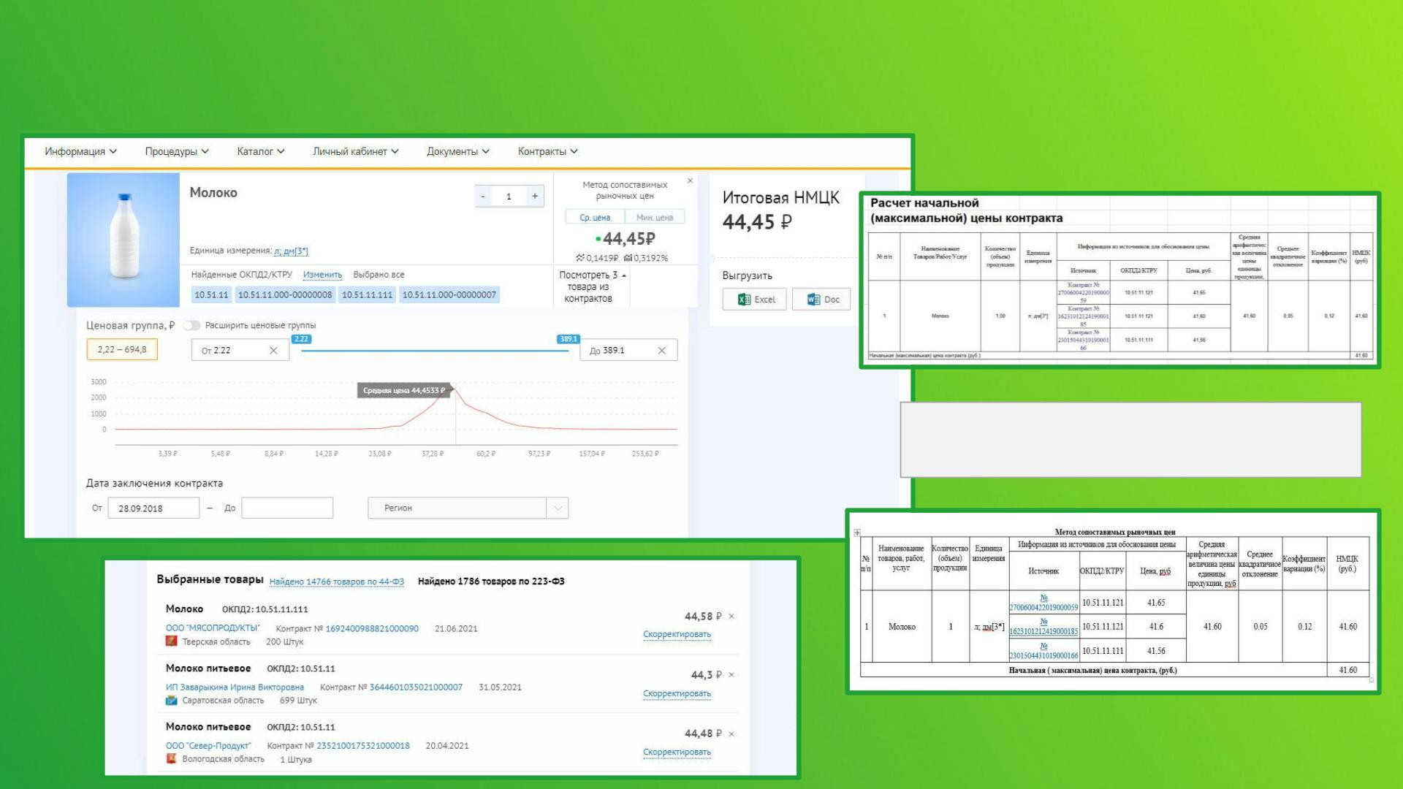
Аналитические сервисы: расчет НМЦК
Выгрузка в Excel и Doc для
удобства применения в работе

Slide 6
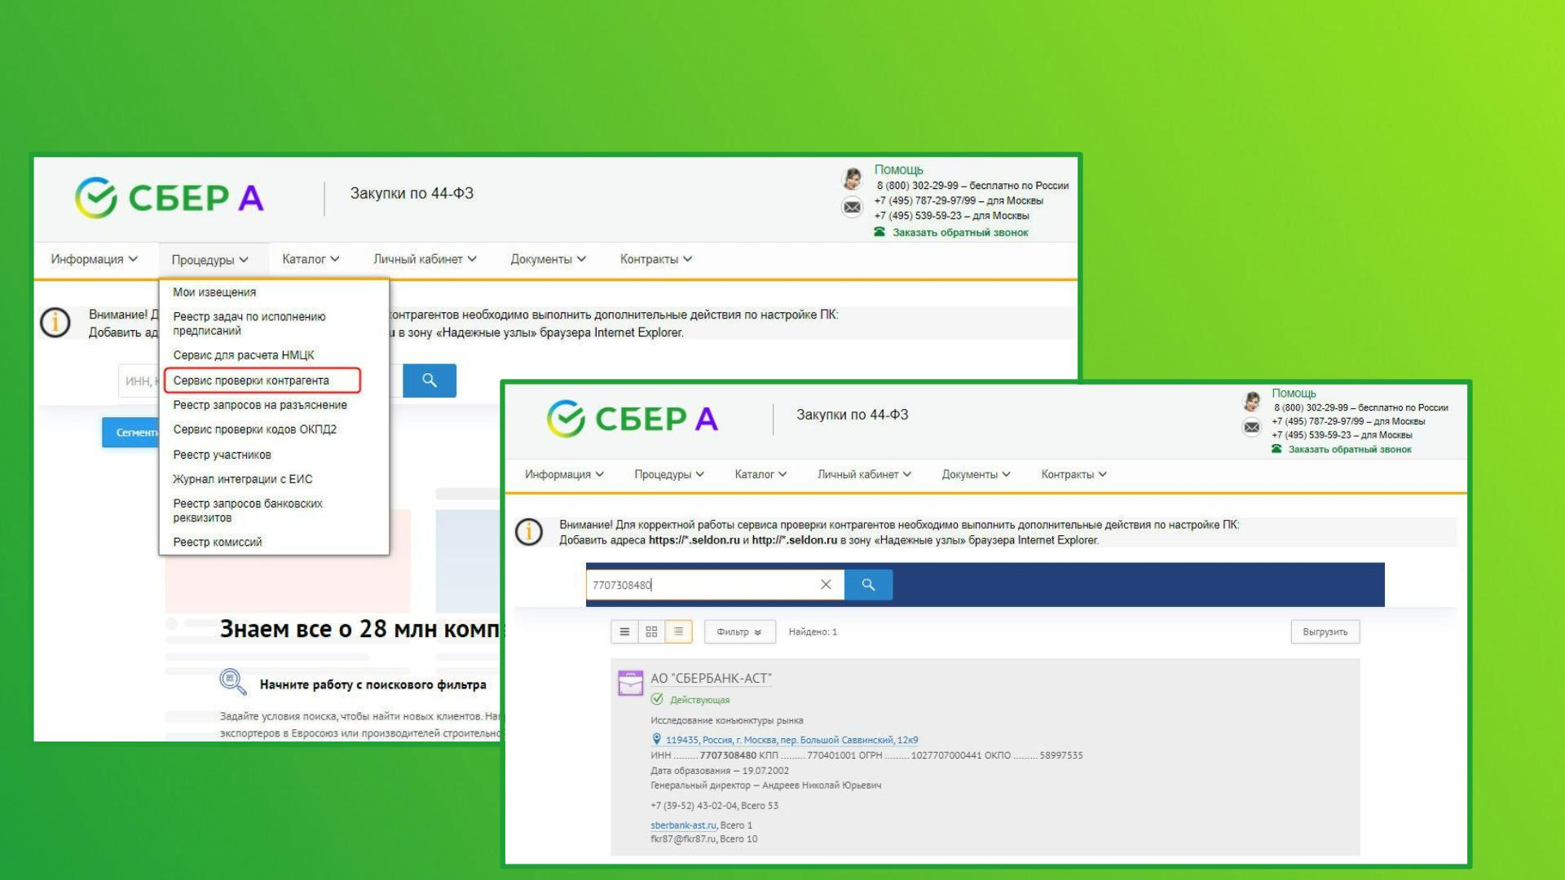
Аналитические сервисы: проверка контрагента

Slide 7
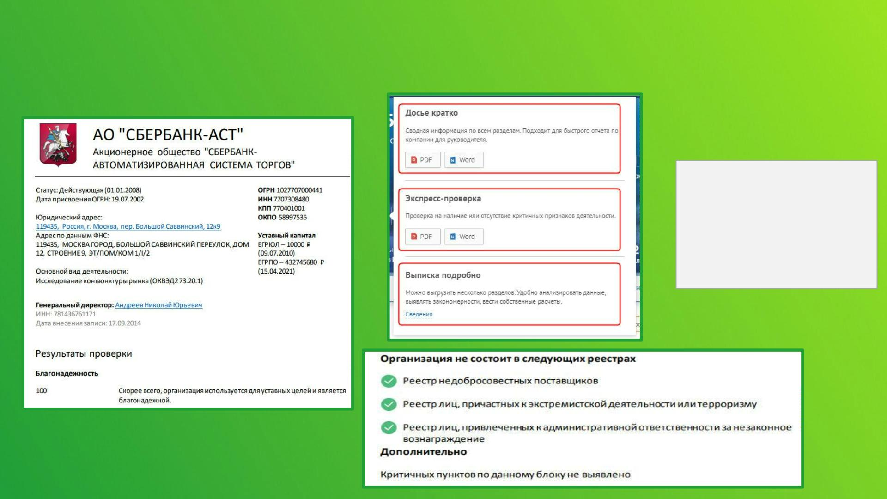
Аналитические сервисы: проверка контрагента
Система позволяет
выполнить выгрузку
«Досье кратко» и
«Экспресс-проверка» в
удобных форматах
PDF и Word

Slide 8
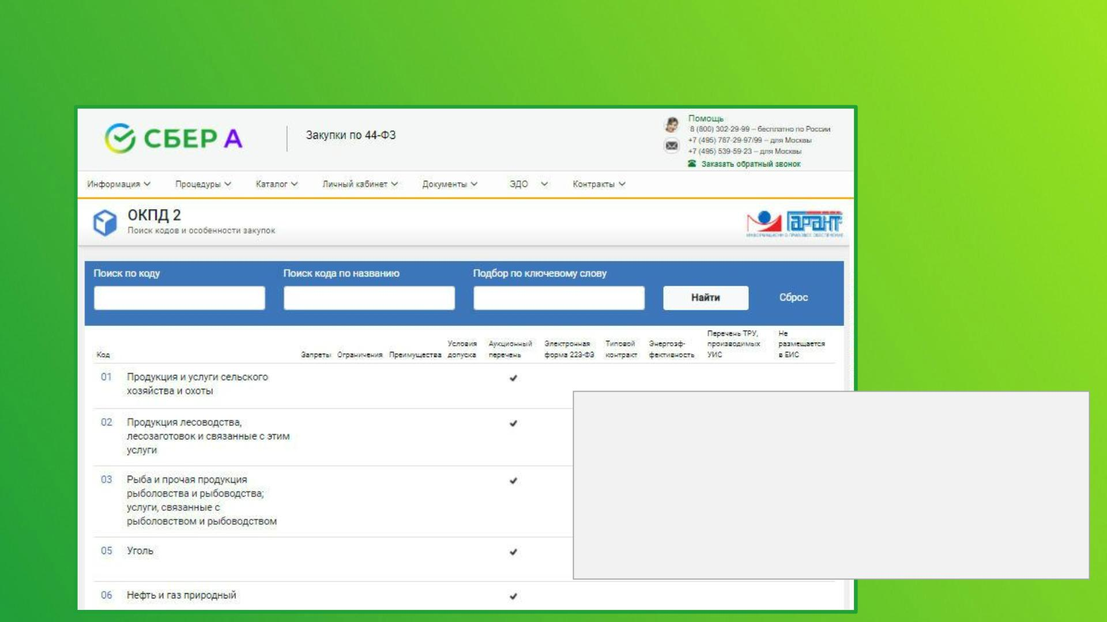
Аналитические сервисы: проверка кодов ОКПД 2
Позволяет определить, к какому коду ОКПД 2
относится предмет закупки.
Основное назначение – покажет полный перечень
НПА, устанавливающих запреты, ограничения,
специальные преимущества в отношении
закупаемых товаров, работ или услуг.

Slide 9
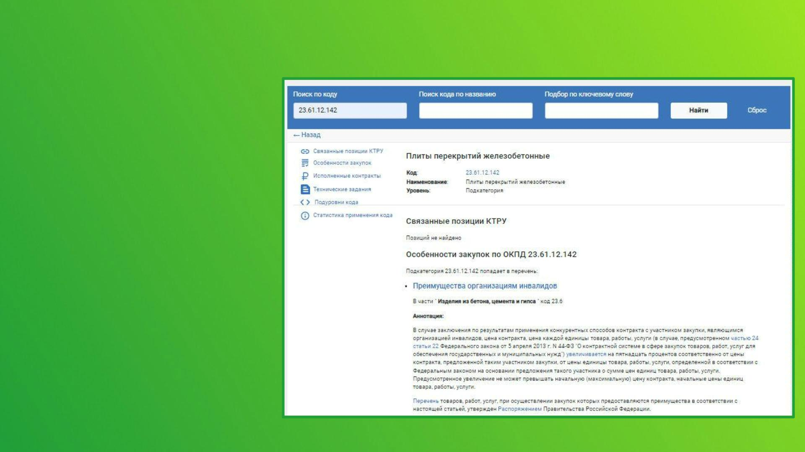
Аналитические сервисы: проверка кодов ОКПД 2
Сервис для проверки кодов ОКПД 2.
Дополнительно сервис покажет: связные
позиции КТРУ, особенности закупок по
коду, ранее исполненные контракты,
технические задания, подуровни кода и
статистику применения кода.
Выгода: Поможет заказчику при
формировании закупки. Позволит
минимизировать риски обжалования
при проведении закупки.
Возможности поиска:
• По коду;
• По названию;
• По ключевому слову.

Slide 10

Работа с закупками
на ЭТП: единая
страница управления
закупками
На странице Мои извещения заказчику
доступны:
- Календарь событий,
- События на сегодня,
- Запросы на разъяснения,
- Задачи на возобновление процедур,
- Полная информация о проводимых
закупках.

Slide 11
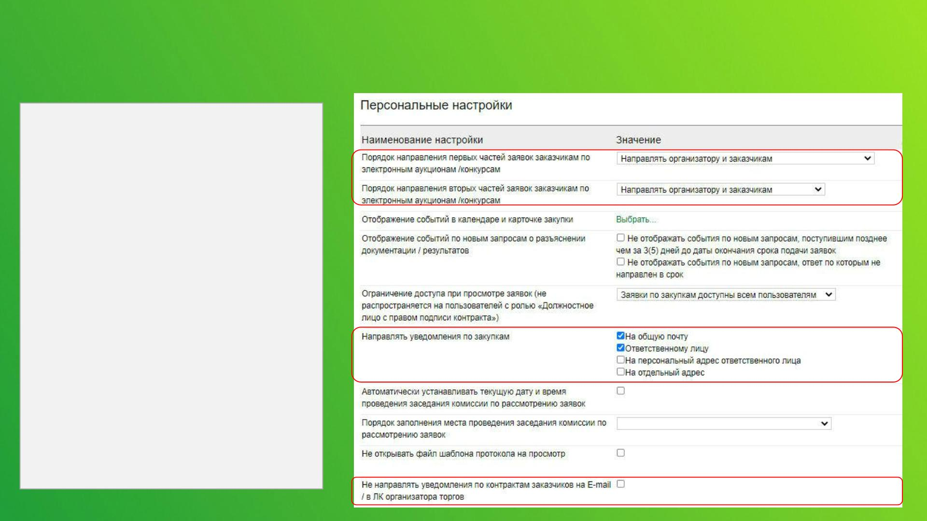
Основные сервисы: персональные настройки
В личном кабинете
уполномоченного органа
реализован функционал
«Персональные настройки»
- Возможность скрыть от
заказчика первые и вторые
части заявок до подведения
итогов
- Возможность установить
автоматическое заполнение
полей
- Хранение часто
используемых документов и
другие настройки…

Slide 12
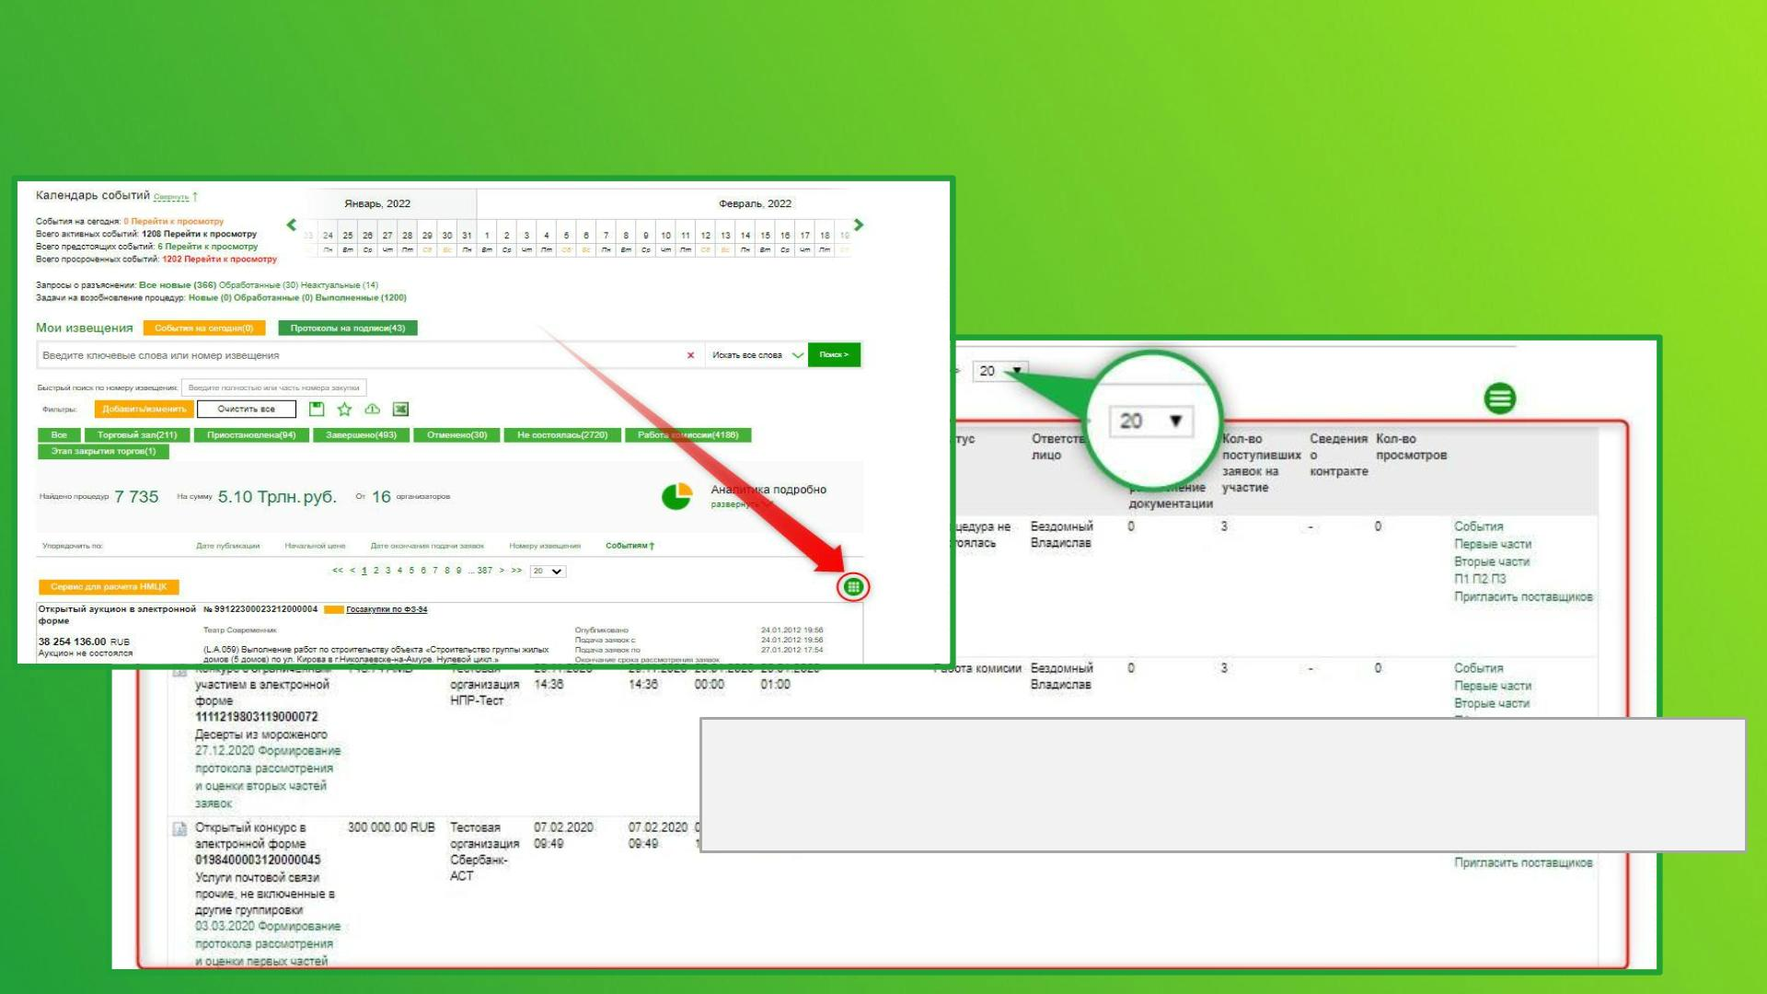
Отображение закупок: таблица
Для изменения формы отображения информации по закупкам
можно воспользоваться клавишей «Таблица/Список» и настроить
количество процедур на странице от 20 до 100

Slide 13
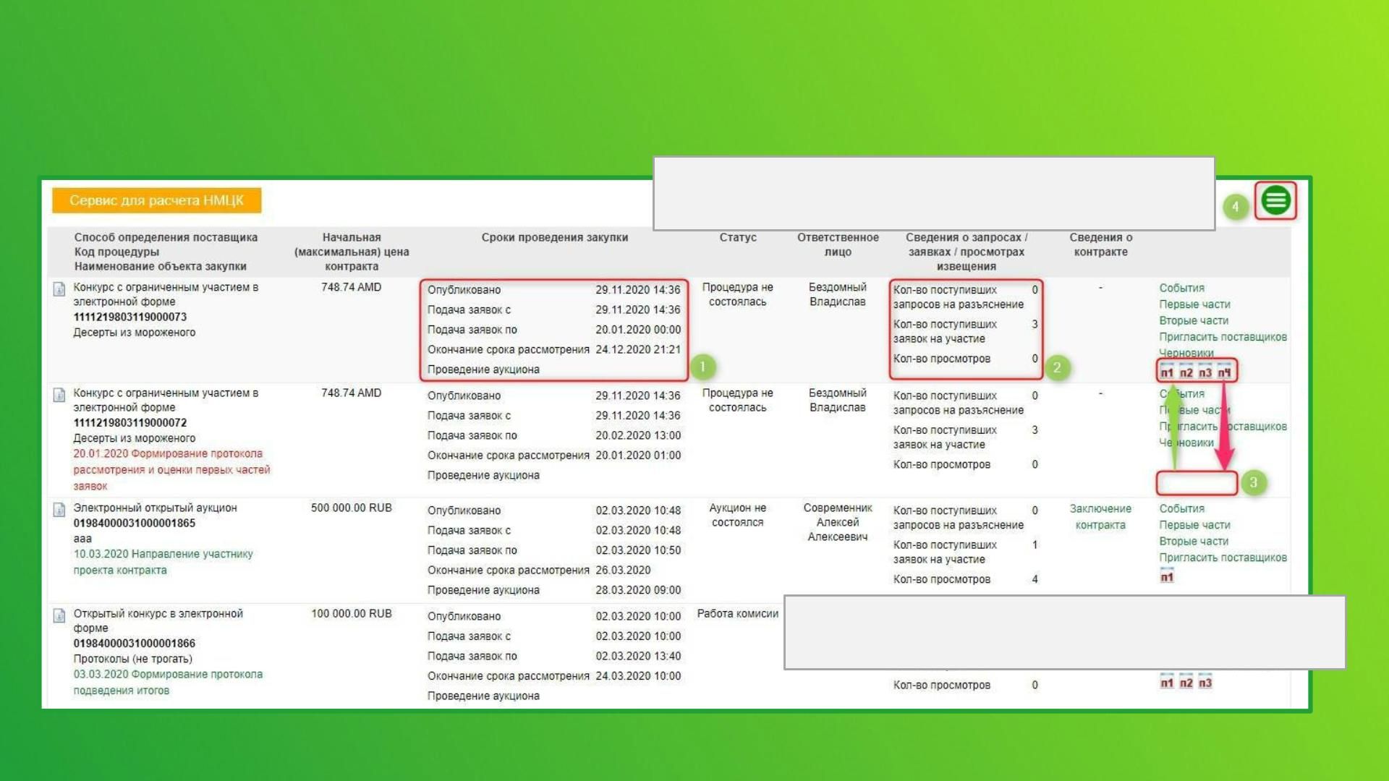
Отображение закупок: таблица
Значение параметра переключения
список/таблица сохраняется по умолчанию
Отображение информации по закупкам в
виде таблицы

Slide 14
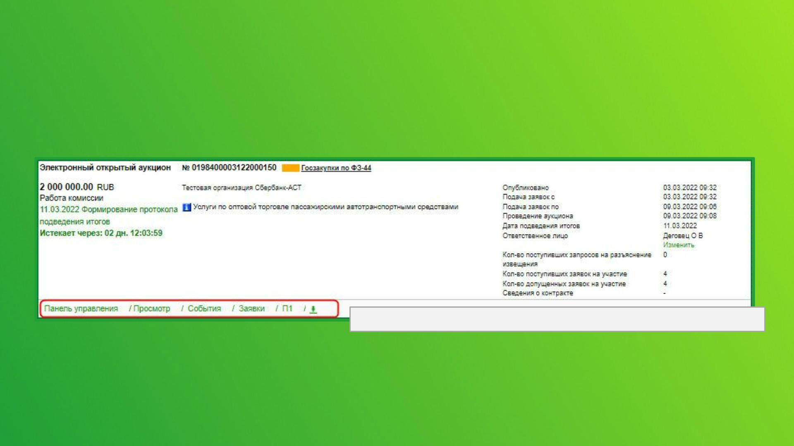
Отображение закупок: к арточк а
Отображение информации по закупкам в виде карточек

Slide 15
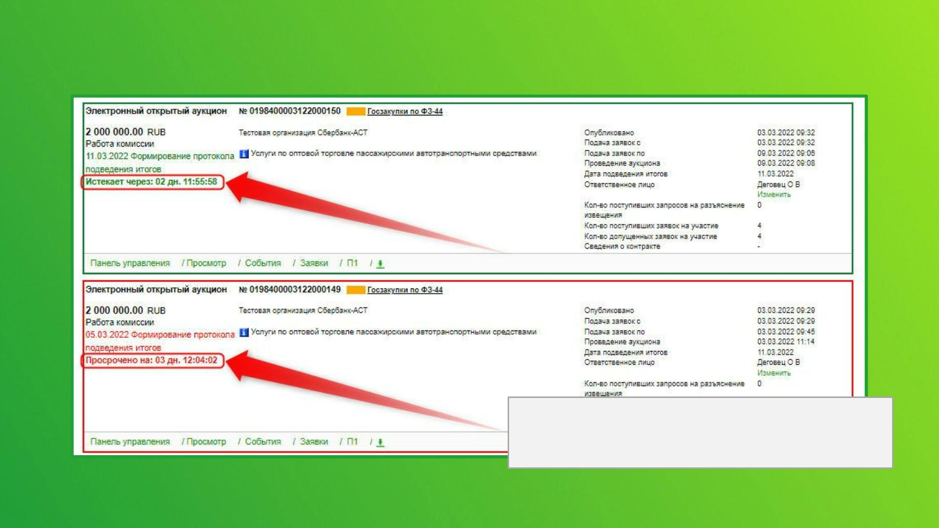
Основные сервисы: динамический индикатор
Организатор торгов в карточке закупки
видит время до наступления самого
события

Slide 16
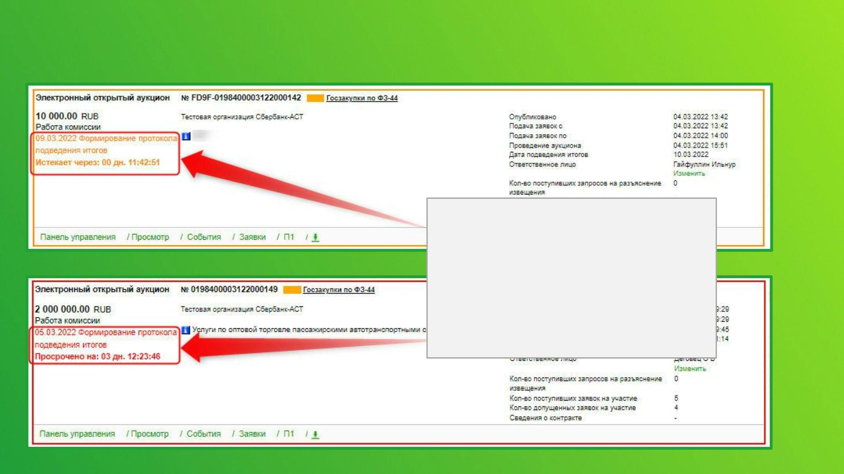
Основные сервисы: подсветка событий
Подсветка событий по закупке:
зелёный, оранжевый, красный.
Оранжевый цвет у события
сигнализирует пользователю о
последнем дне для выполнения
действий по закупке, а завтра оно
будет просрочено и станет красного
цвета

Slide 17
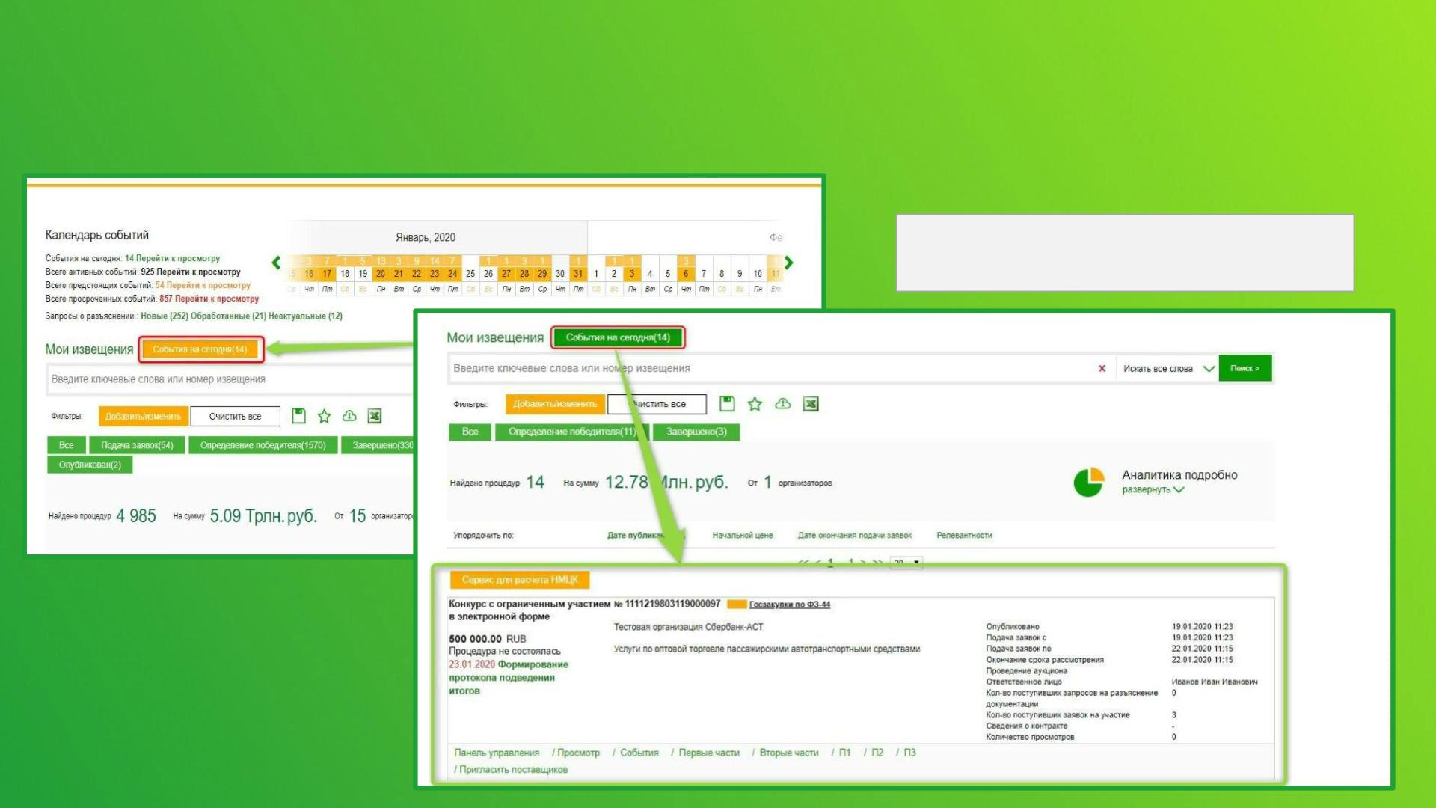
Основные сервисы: события на сегодня (карточный вид)
«События на сегодня»
формирование в виде карточек

Slide 18
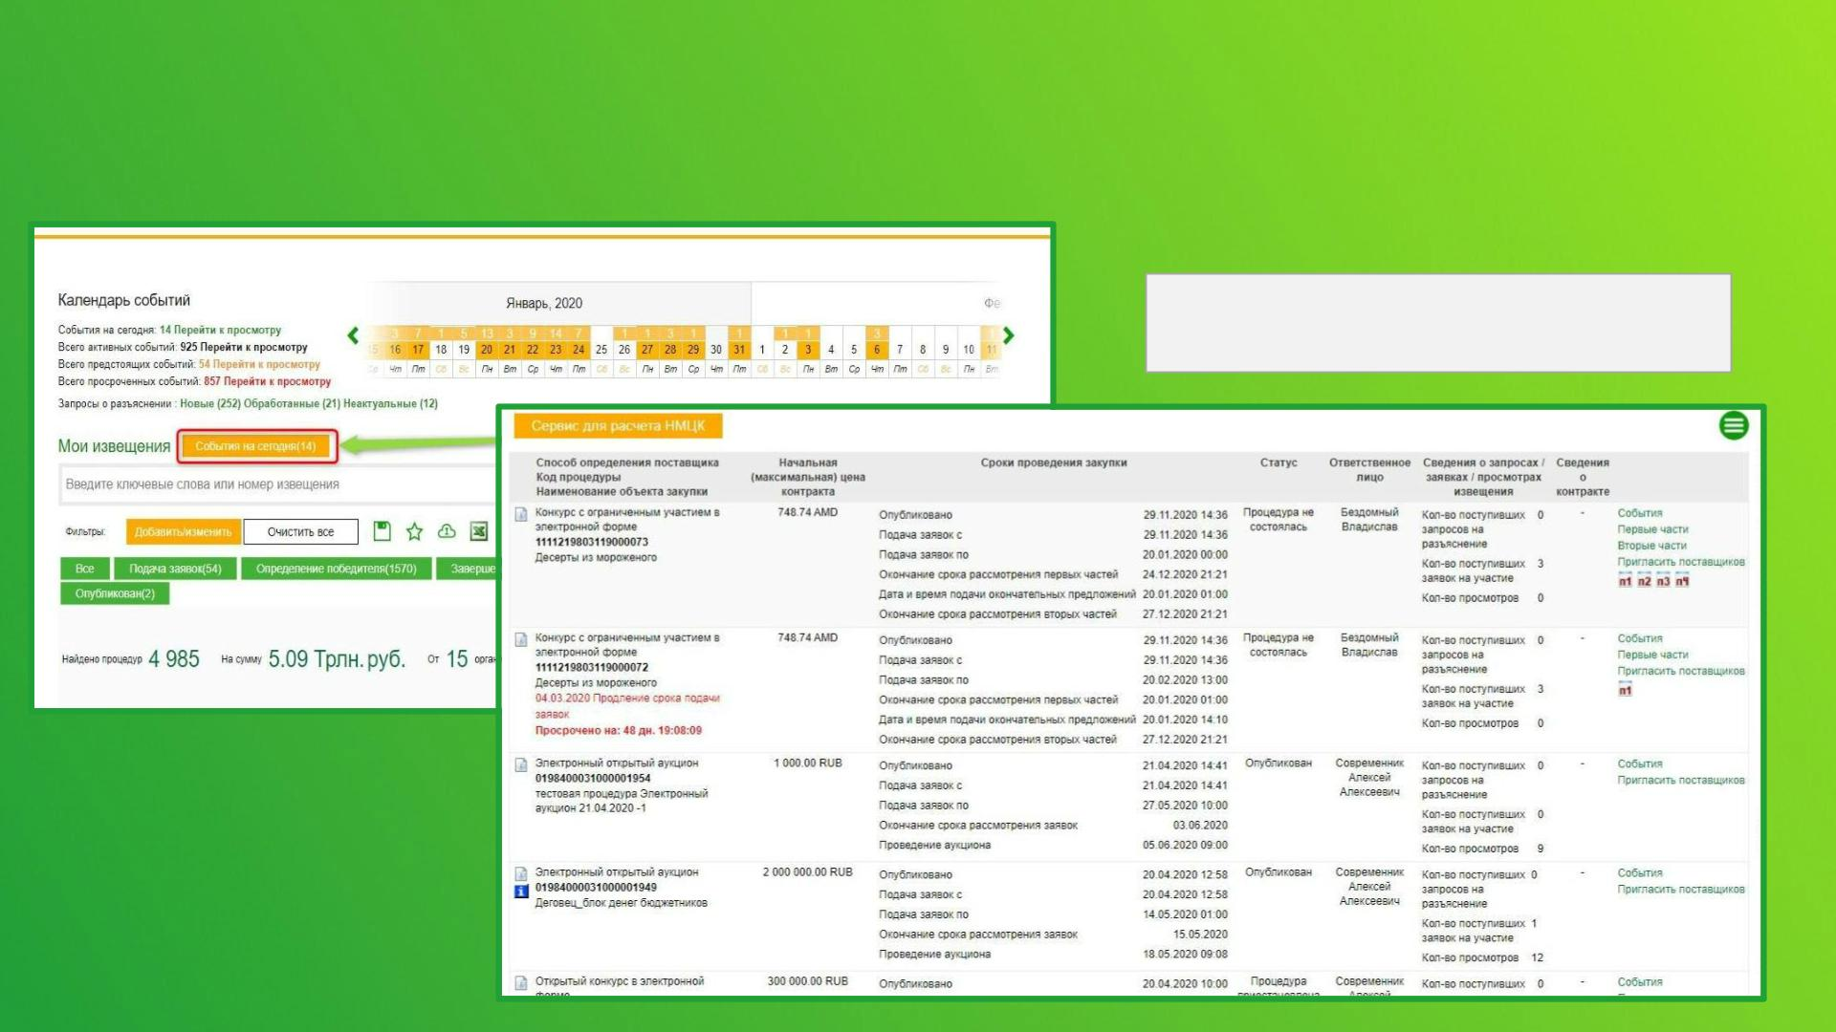
Основные сервисы: события на сегодня (табличный вид)
«События на сегодня»
формирование в виде таблицы

Slide 19
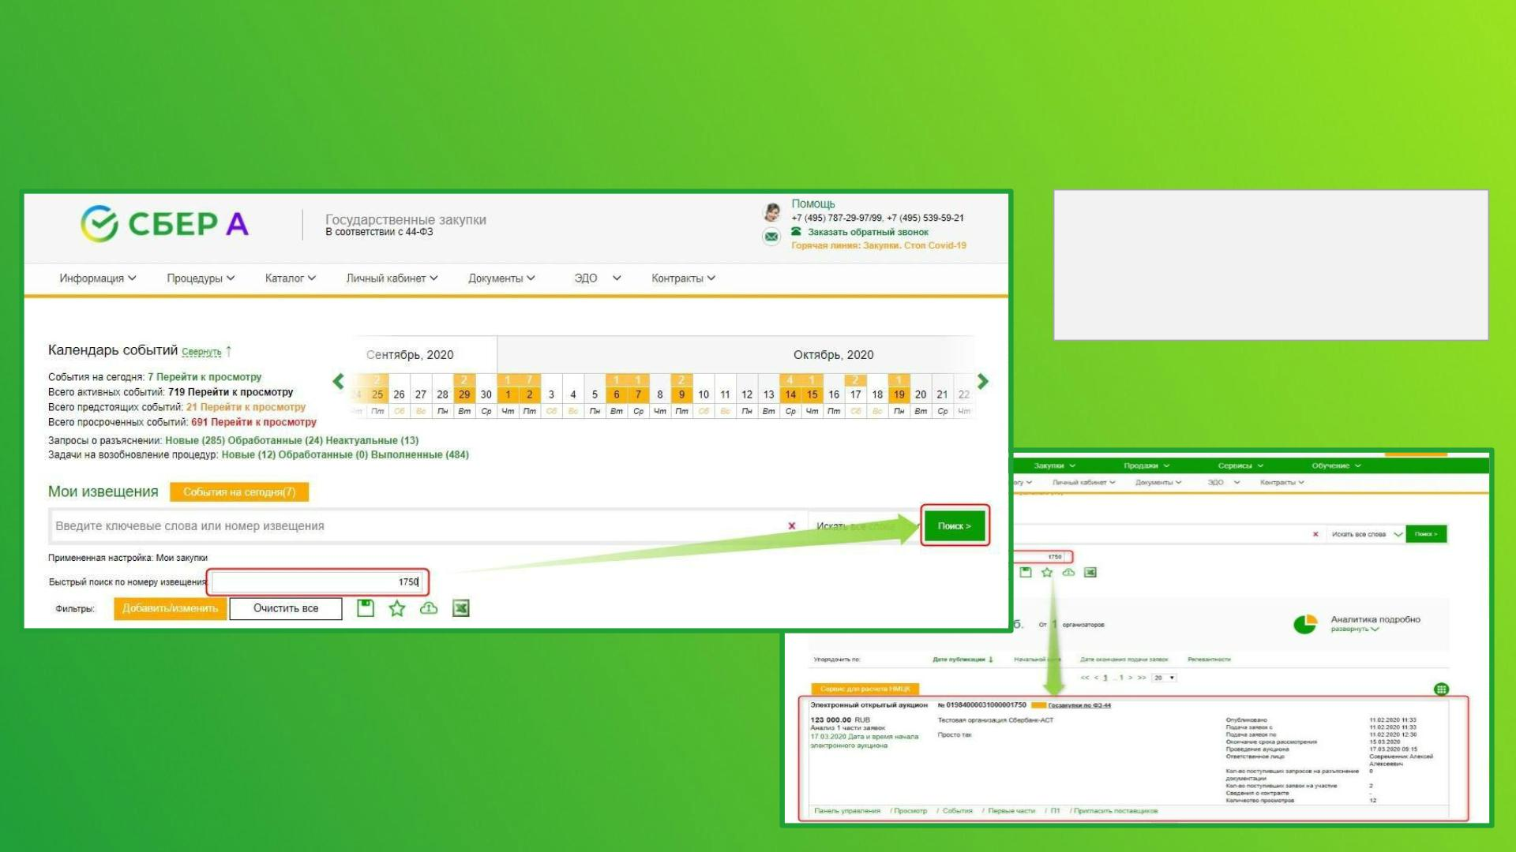
Основные сервисы: удобный поиск извещений для Заказчика
и УО
Поиск необходимой
процедуры происходит по
последним 4 цифрам номера
извещения

Slide 20
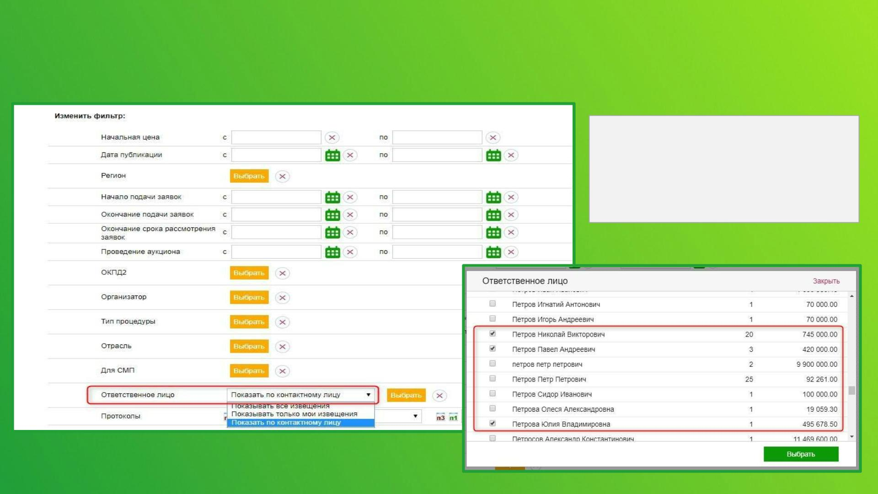
Основные сервисы: тонкая настройка фильтров в личном
кабинете организатора торгов
Начальник отдела может
собрать в один фильтр закупки
своих сотрудников. Так он
сможет заниматься только
закупками своего отдела

Slide 21
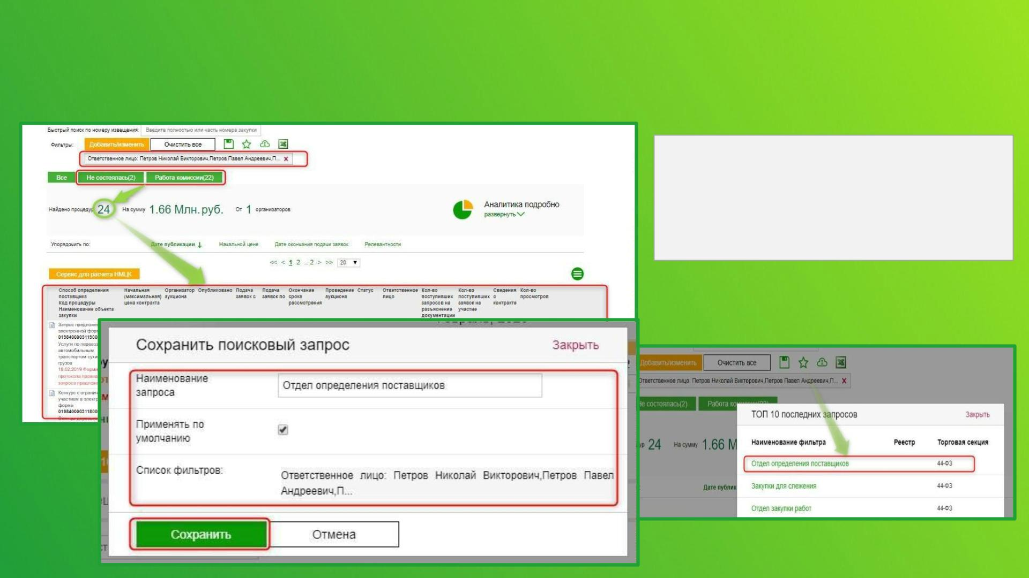
Основные сервисы: тонкая настройка фильтров в личном
кабинете организатора торгов
Поисковый запрос можно либо
сохранить и применить в любой
момент, либо применить «по
умолчанию» на рабочем месте
специалиста

Slide 22

Интеллектуальный
поиск закупок и
формирование
отчетов
Сервис позволяет искать запрашиваемые
закупки или строить аналитические отчеты
онлайн.
«Умный поиск» формирует максимально
подходящий перечень закупок по запросу
на основе заданных фильтров (начальная
цена, сроки проведения, регион, заказчик,
закупки у субъектов малого и среднего
предпринимательств и т.д.).
Кроме того, можно сохранять запросы,
добавлять
подписаться
в
избранное или сразу
и получать актуальную
информацию.
Интеллектуальный алгоритм сформирует
необходимый аналитический отчет по
заданным критериям с удобной цветовой
визуализаций результатов

Slide 23
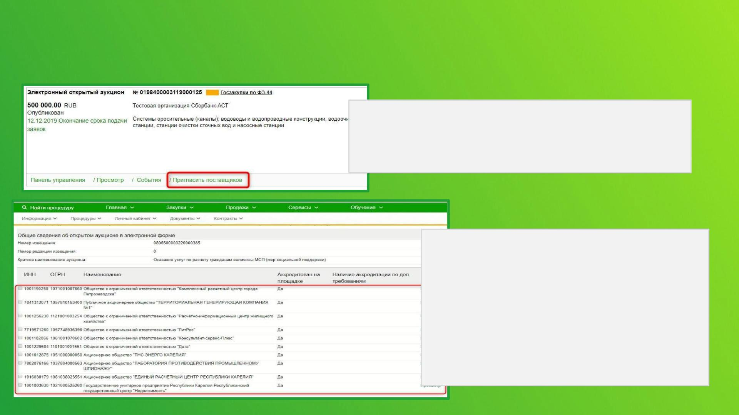
Основные сервисы: приглашение участников
В Личном Кабинете заказчика в разделе «Мои
извещения» есть возможность направить
приглашения к участию в опубликованной закупке
аккредитованным на площадке участникам
Интеллектуальный алгоритм
автоматически формирует список
потенциальных участников и дает
возможность пригласить участников из
списка. Кроме того, можно посмотреть
карточку участника, которая показывает, в
каких аукционах компания принимала
участие, какие контракты были
заключены, формируются рекомендации

Slide 24
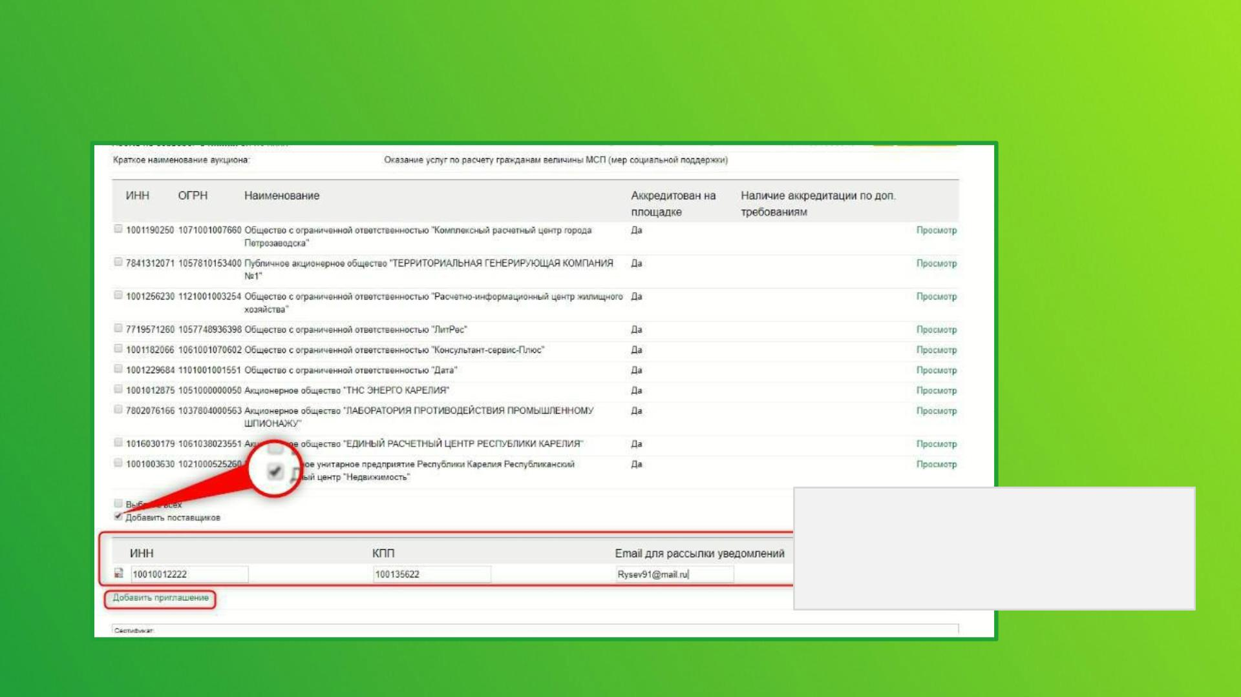
Основные сервисы: приглашение участников
Имеется функционал для
самостоятельного приглашения
участников на торги по ИНН, КПП,
Email

Slide 25
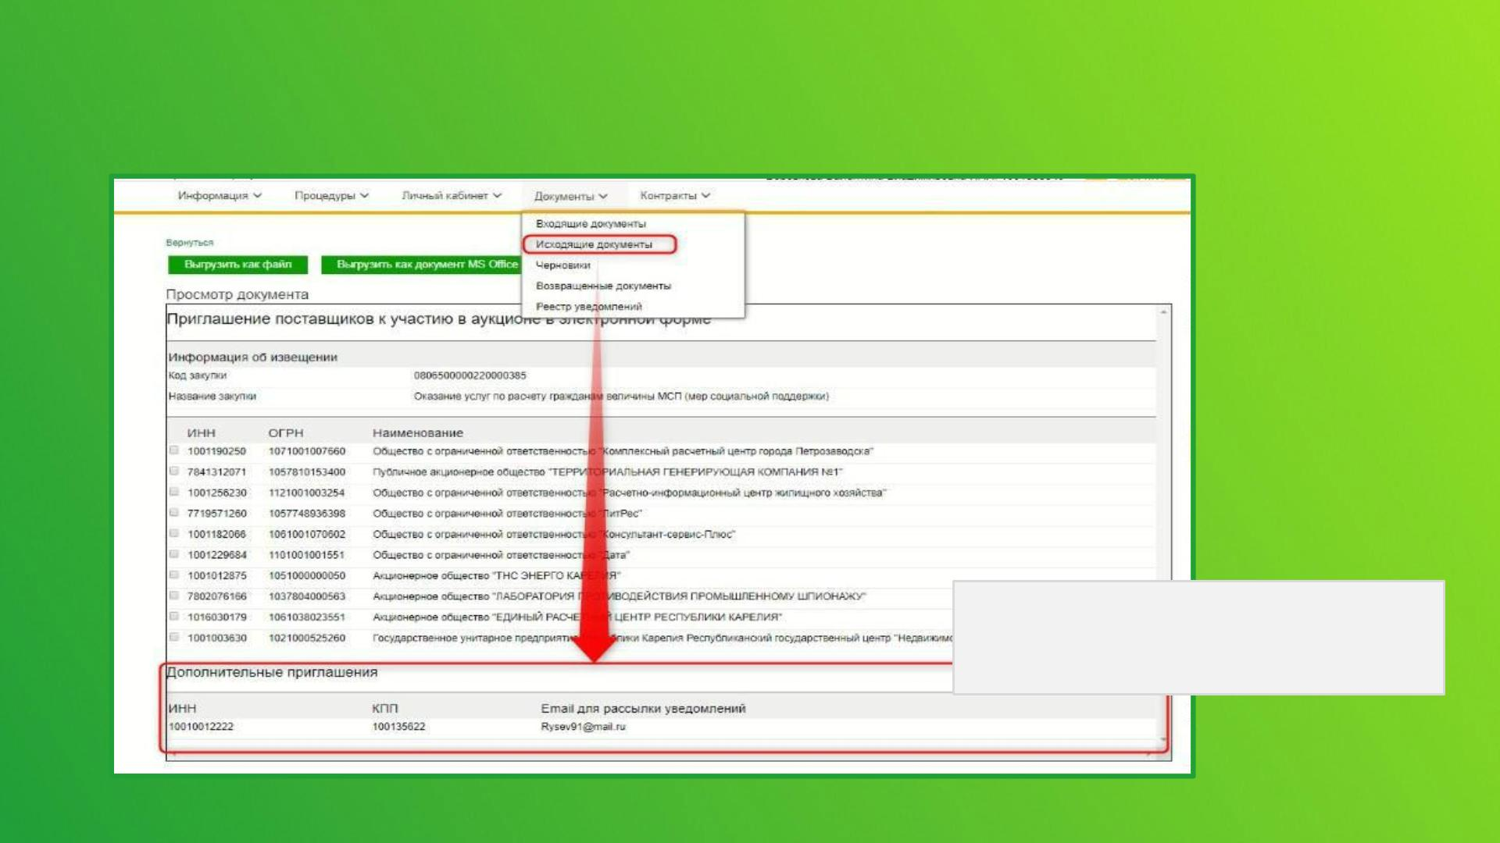
Основные сервисы: приглашение участников
История приглашений сохраняется
в исходящих документах личного
кабинета организатора торгов

Slide 26
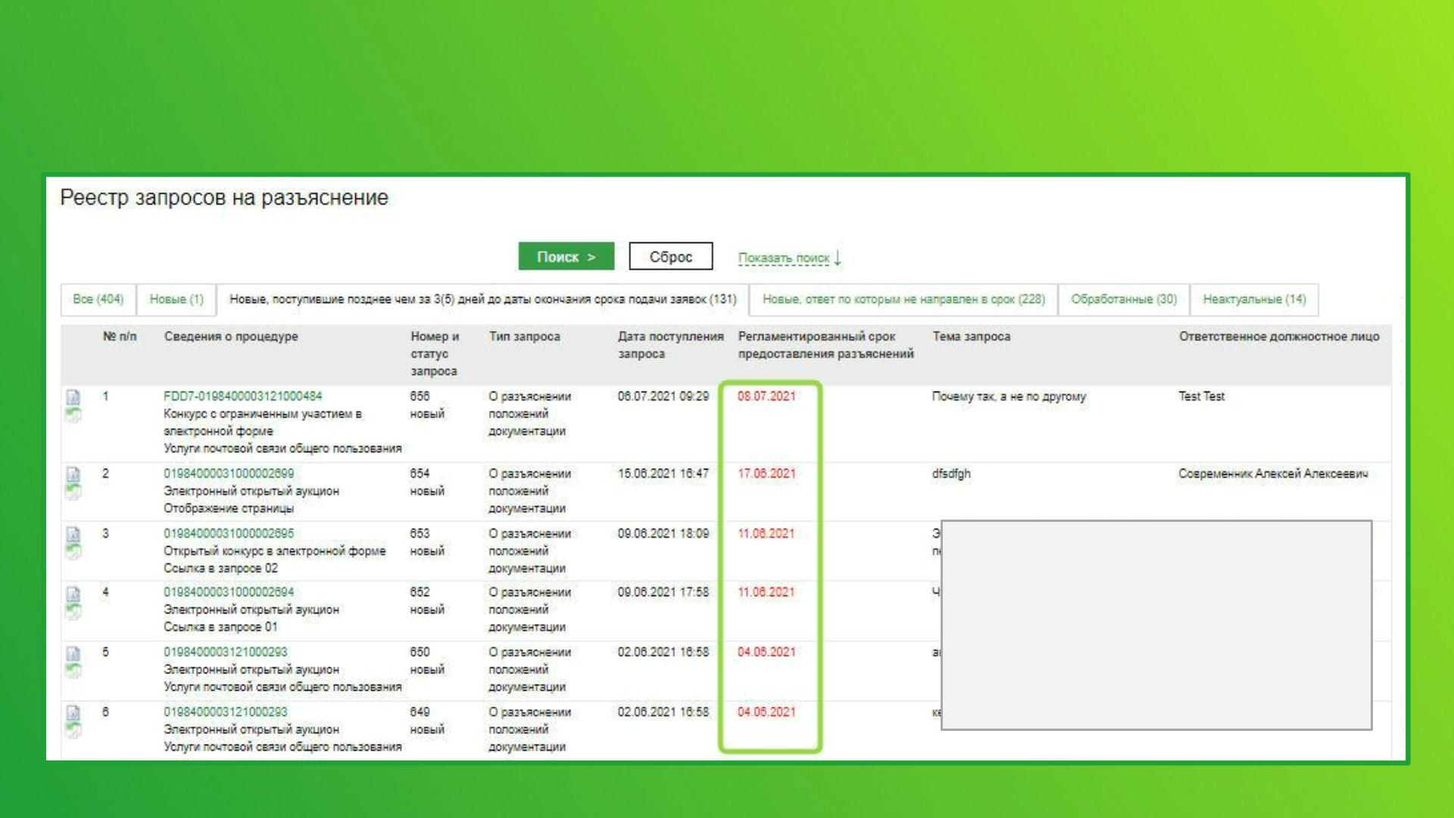
Основные сервисы: срок предоставления разъяснений
В Личном кабинете
организатора торгов, в реестре
«Запросы на разъяснение»,
отображается
регламентированный срок
предоставления разъяснений

Slide 27
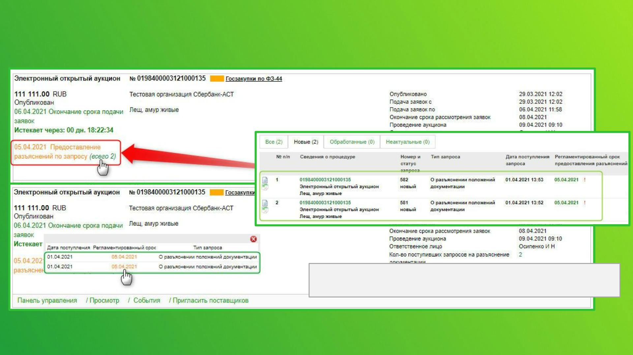
Основные сервисы: срок предоставления разъяснений
Дополнительное напоминание о регламентированных
сроках для ответа на поступивший запрос

Slide 28
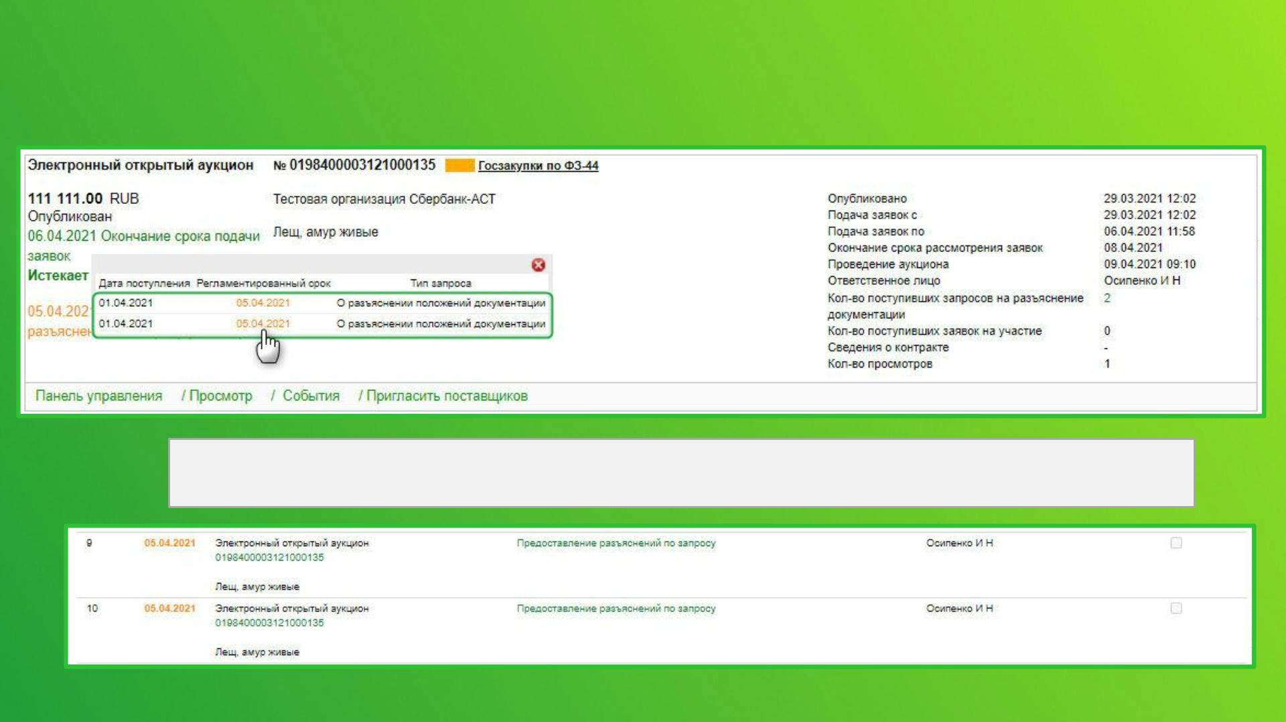
Основные сервисы: срок предоставления разъяснений
Событие со сроком ответа на поступивший запрос дополнительно отображается в
календаре событий и не будет оставлено сотрудниками Заказчика без внимания

Slide 29
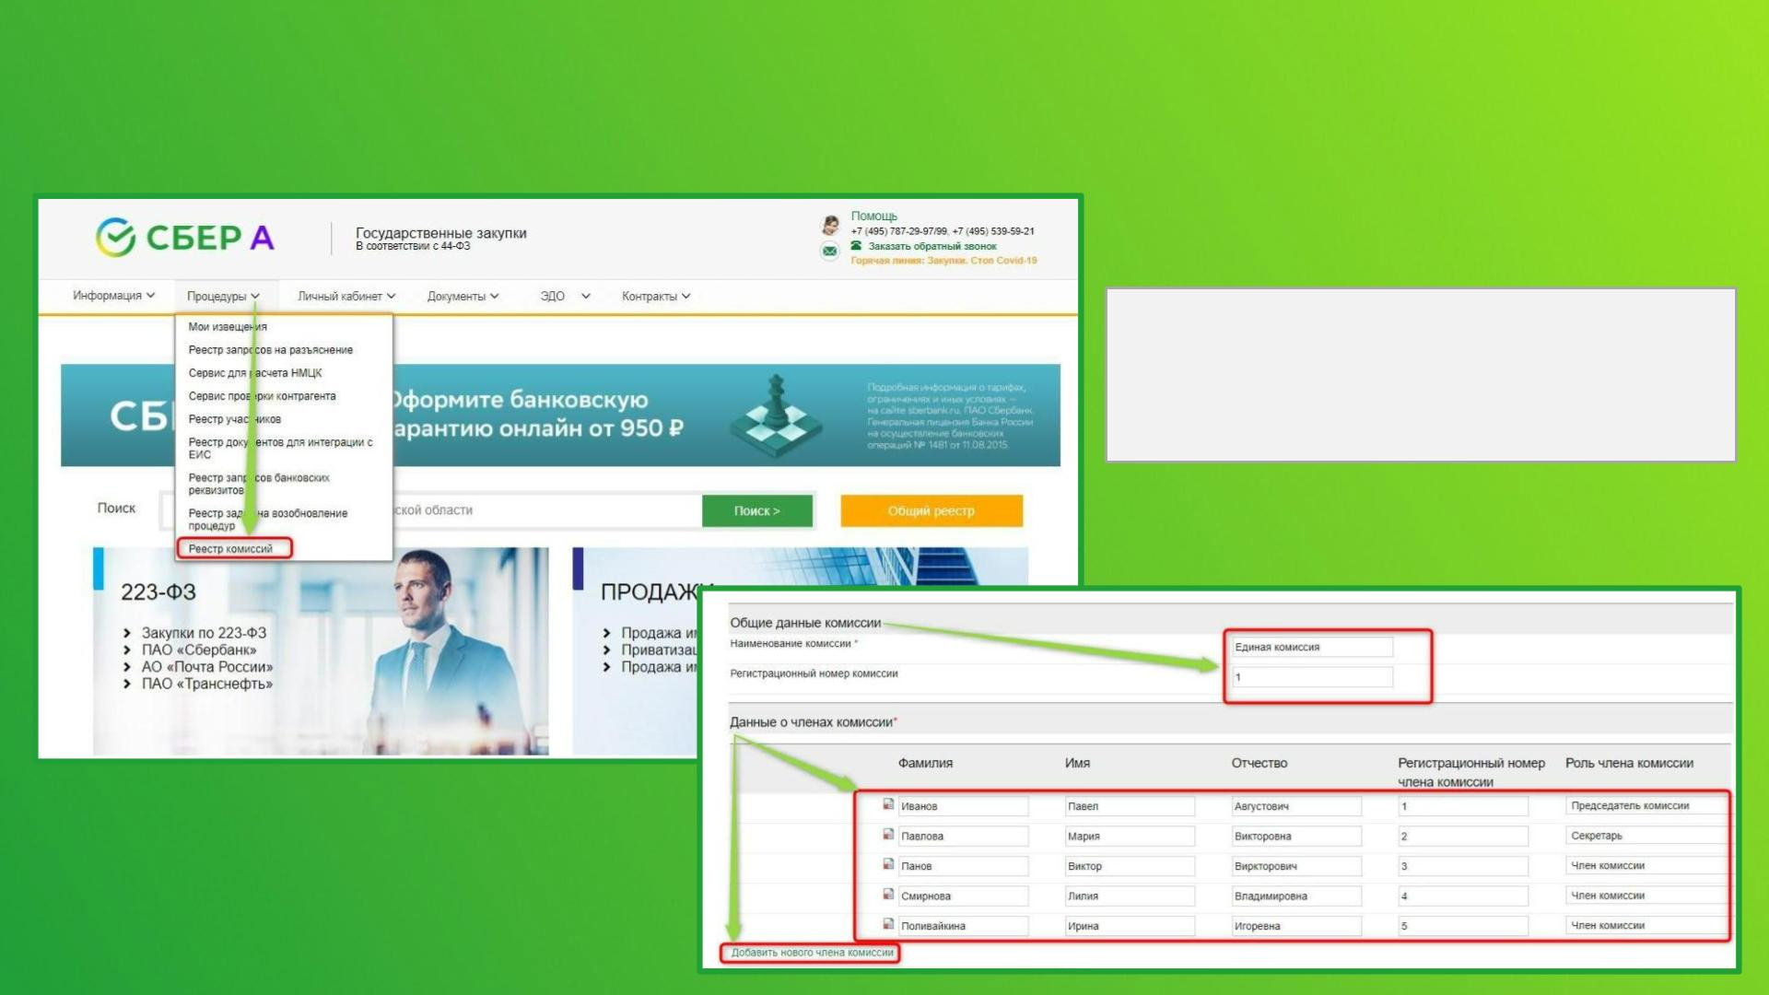
Основные сервисы: реестр комиссий
В Личном кабинете заказчика и
уполномоченного органа доступен
функционал по созданию комиссии по
рассмотрению заявок

Slide 30
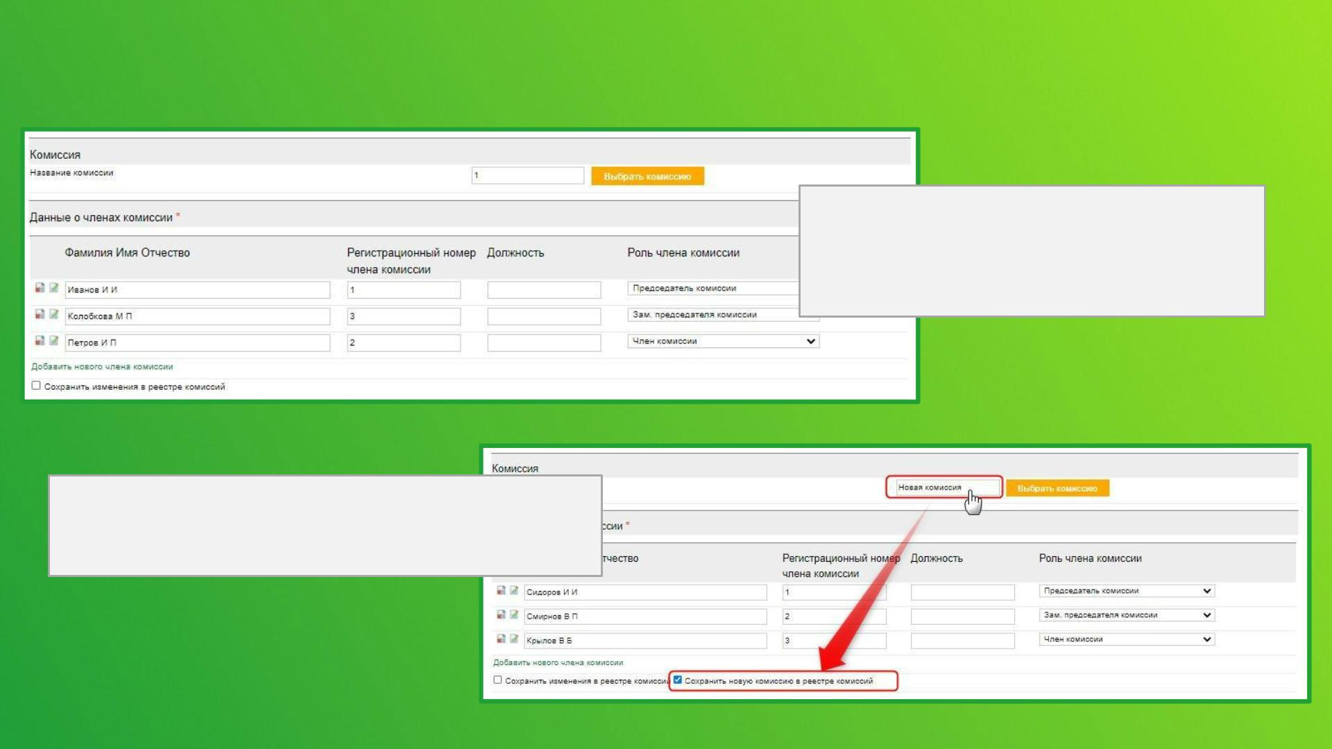
Основные сервисы: реестр комиссий
На ЭТП есть возможность создания и
сохранения комиссии в реестре
комиссии через функционал
размещения протокола
Данный функционал отобразится, если
заказчик начнет вводить новую комиссию в
блоке «Название комиссии»

Slide 31
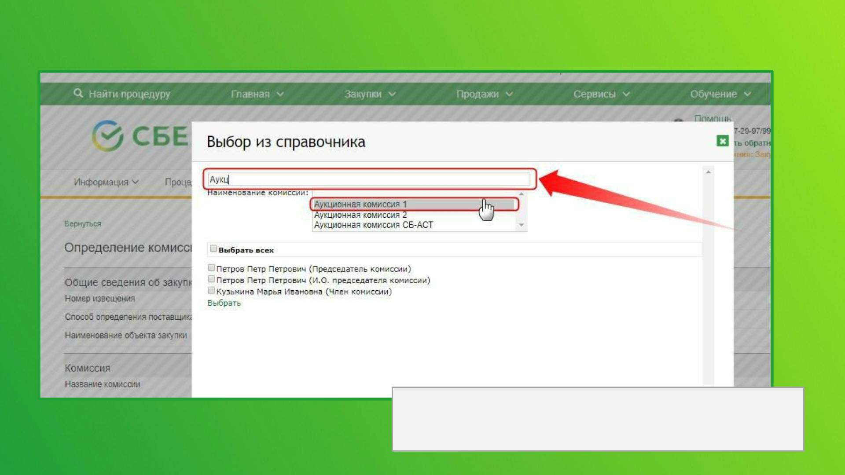
Основные сервисы: реестр комиссий
Быстрый поиск позволяет искать необходимую
комиссию по наименованию среди ранее созданных
комиссий

Slide 32
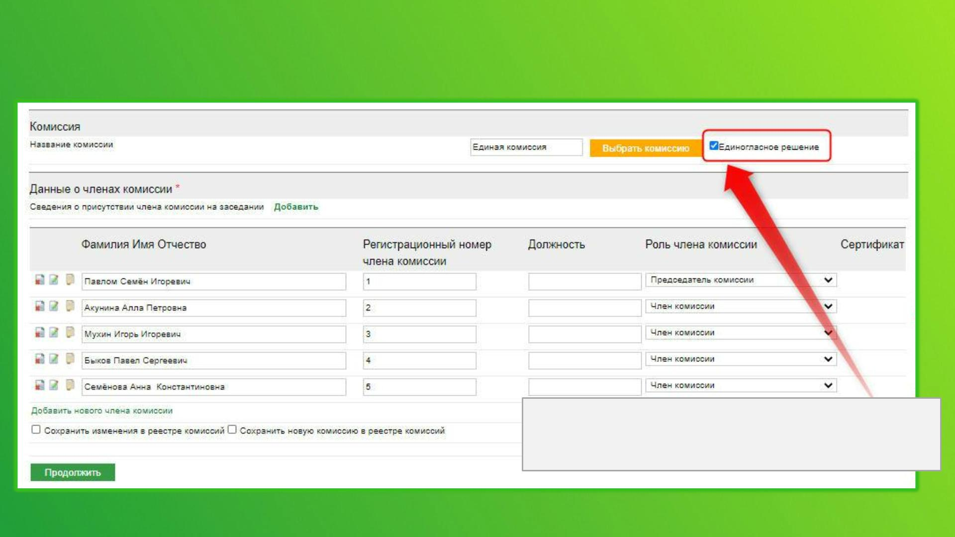
Основные сервисы: реестр комиссий
На форме выбора комиссии по умолчанию
установлен блок «Единогласное решение»
(с возможностью редактирования)

Slide 33
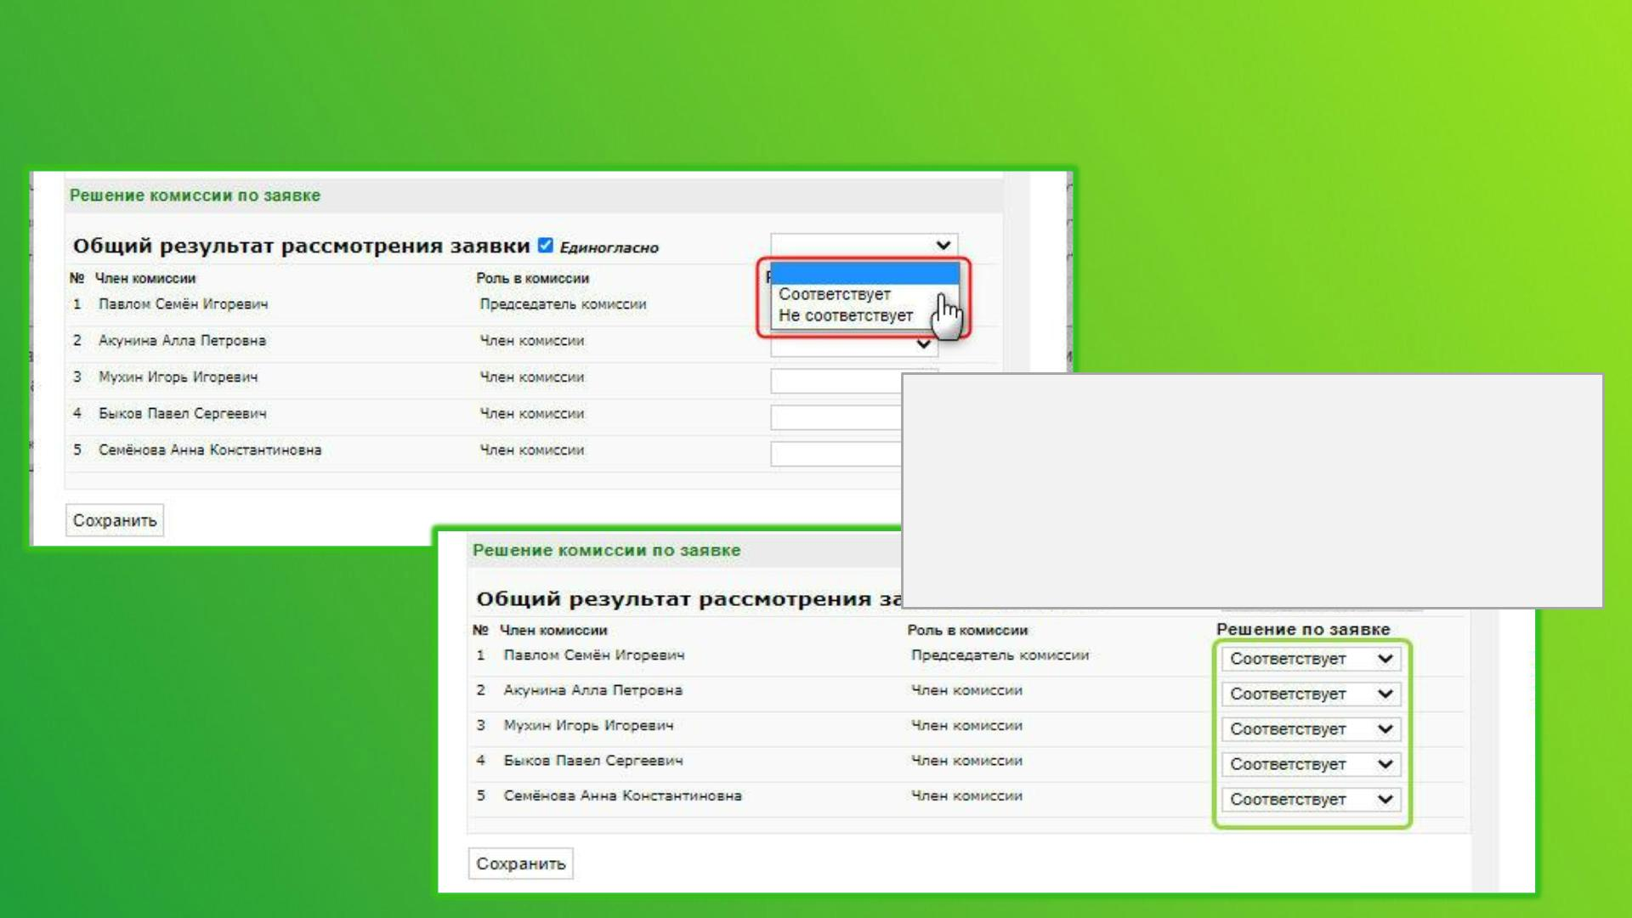
Основные сервисы: реестр комиссий
В случае установления единогласного
решения на странице рассмотрения заявки
достаточно выбрать общее решение комиссии
по заявке, тогда система автоматически
проставит такое решение всем членам
комиссии с возможностью редактирования

Slide 34
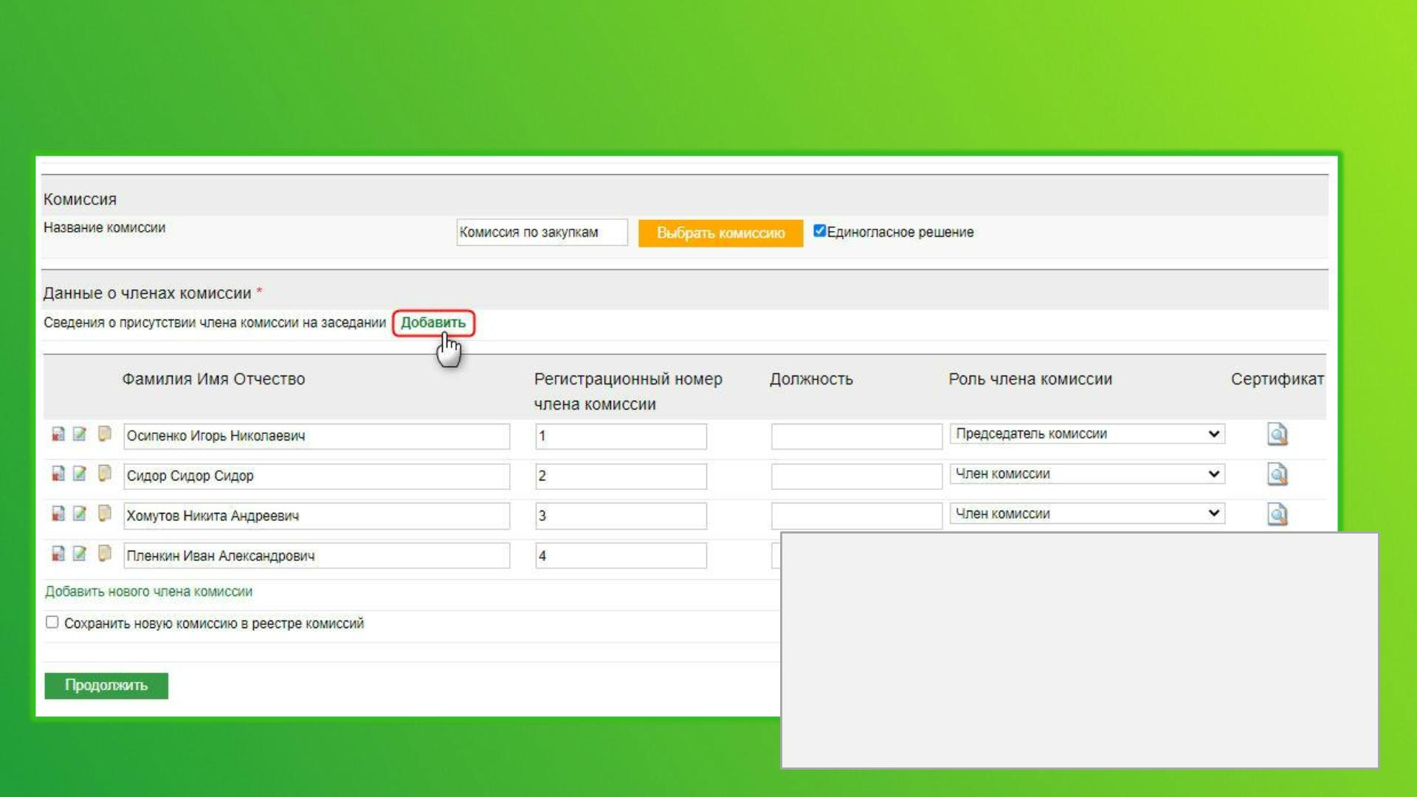
Основные сервисы: реестр комиссий
По умолчанию при выборе комиссии,
отображается, что все члены комиссии
присутствовали на заседании. Для ситуации,
когда кто-то из членов комиссии отсутствует и
информация должна быть отображена в
печатной форме протокола, была добавлена
клавиша «Добавить»

Slide 35
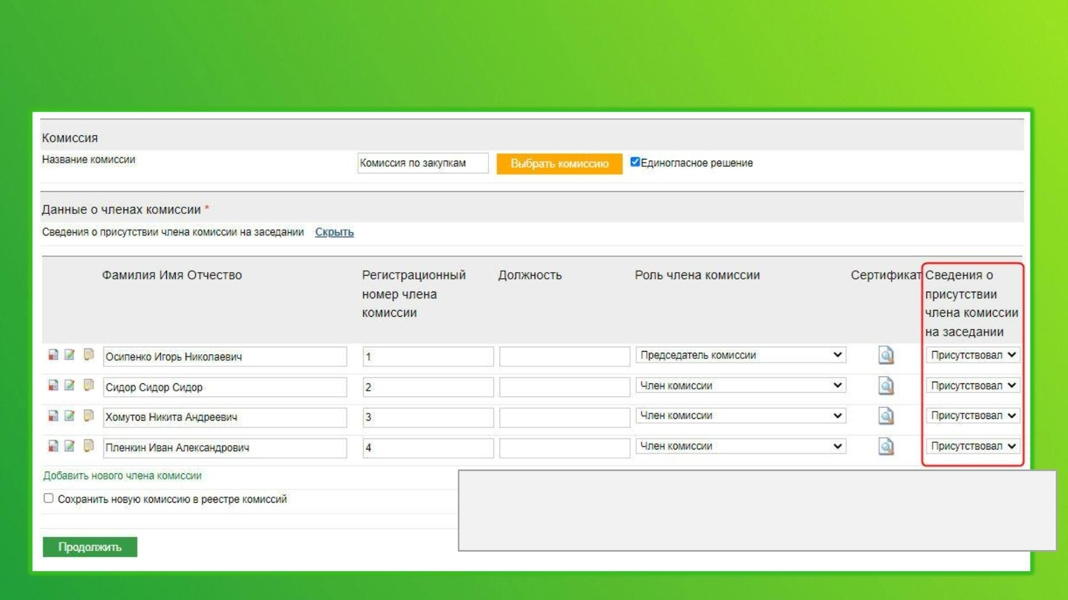
Основные сервисы: реестр комиссий
Информация по отсутствующему члену комиссии
редактируется в поле «Сведения о присутствии члена
комиссии на заседании»

Slide 36
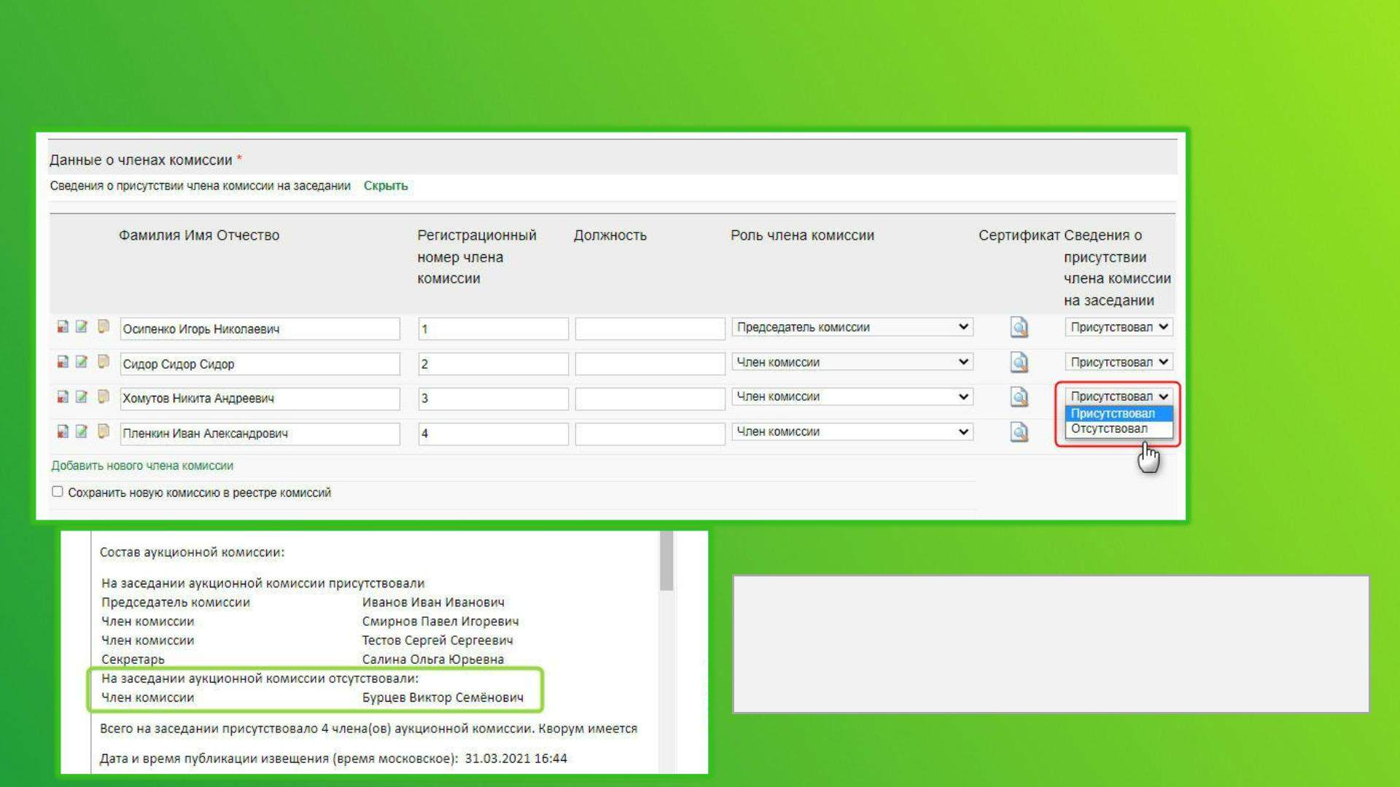
Основные сервисы: реестр комиссий
Информация по отсутствующему на комиссии
члену комиссии будет отображена в электронной
форме протокола и дополнительно в печатной
форме протокола по закупке

Slide 37
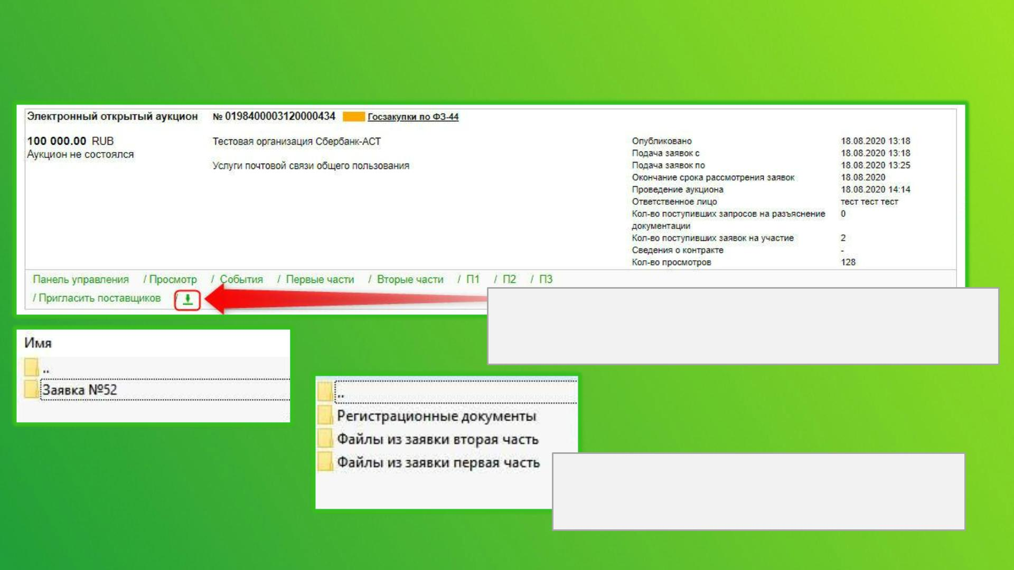
Основные сервисы: работа с заявками
На карточку извещения была добавлена возможность
выгрузки информации в 1 клик. В зависимости от этапа
процедуры формируется архив с заявками участников
Выгрузка включает в себя следующую
информацию: первые части заявок, вторые
части заявок и аккредитационные сведения

Slide 38
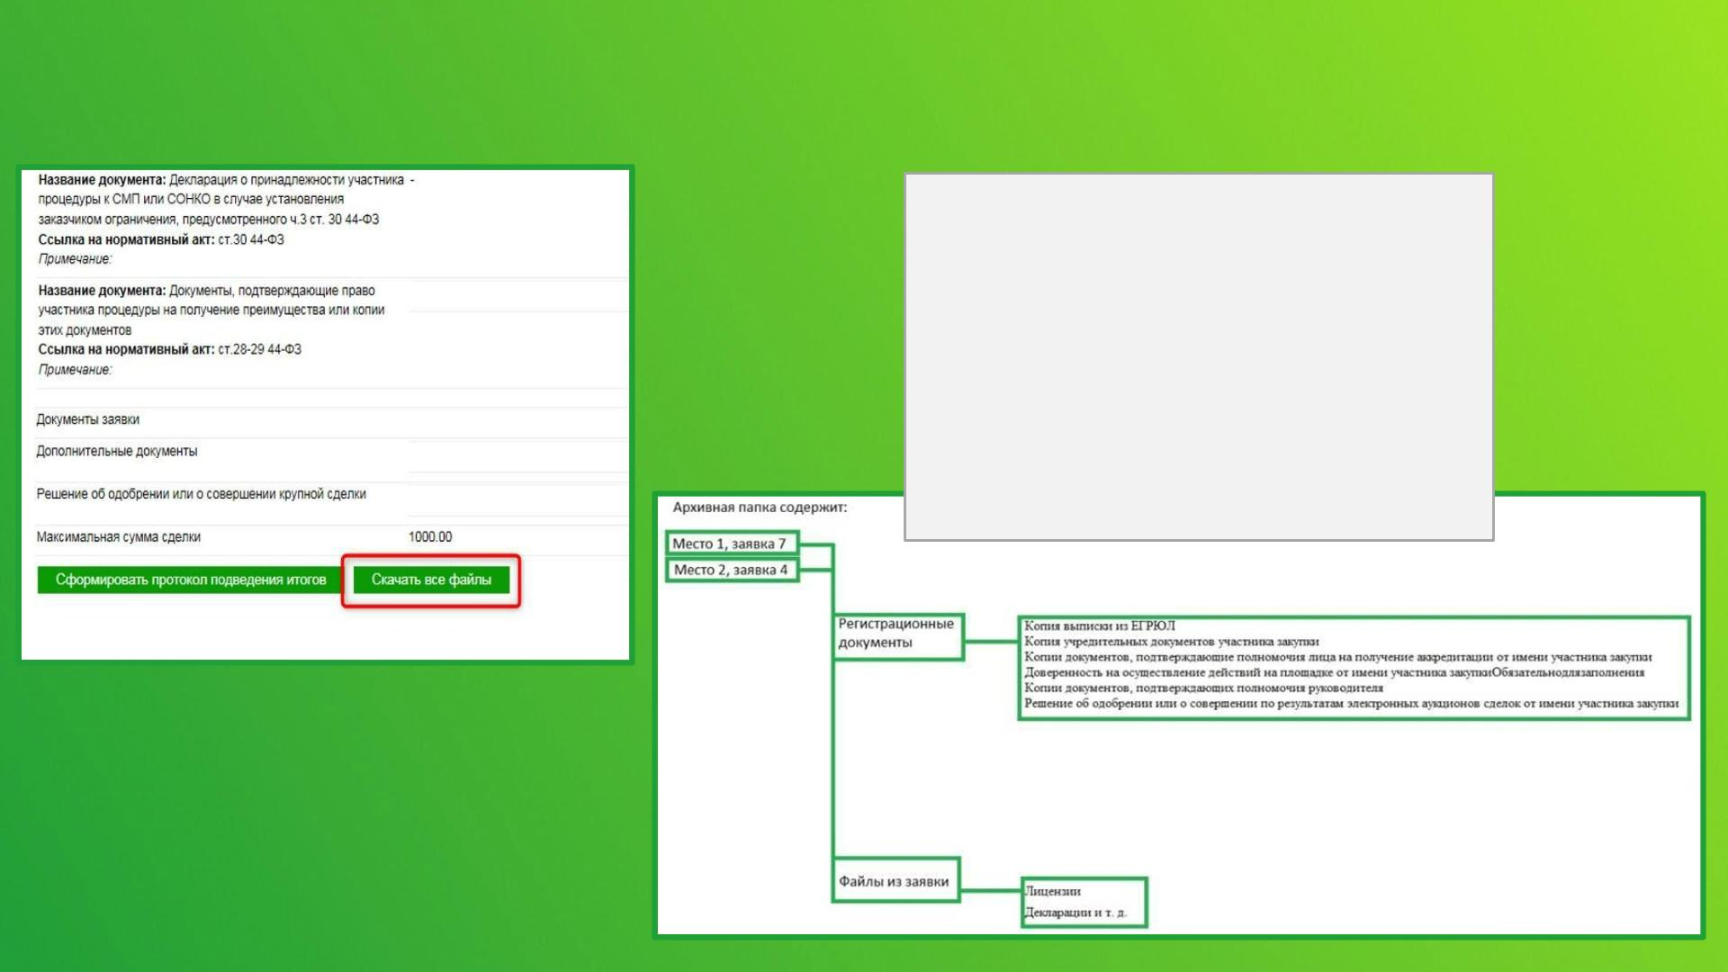
Основные сервисы: работа с заявками
В личном кабинете заказчика при
просмотре вторых частей заявок на
участие в закупке реализован
функционал по выгрузке документов
одним архивом (вторые части заявок
и аккредитационные сведения,
актуальные на дату и время
окончания срока подачи заявок на
участие в закупке)

Slide 39
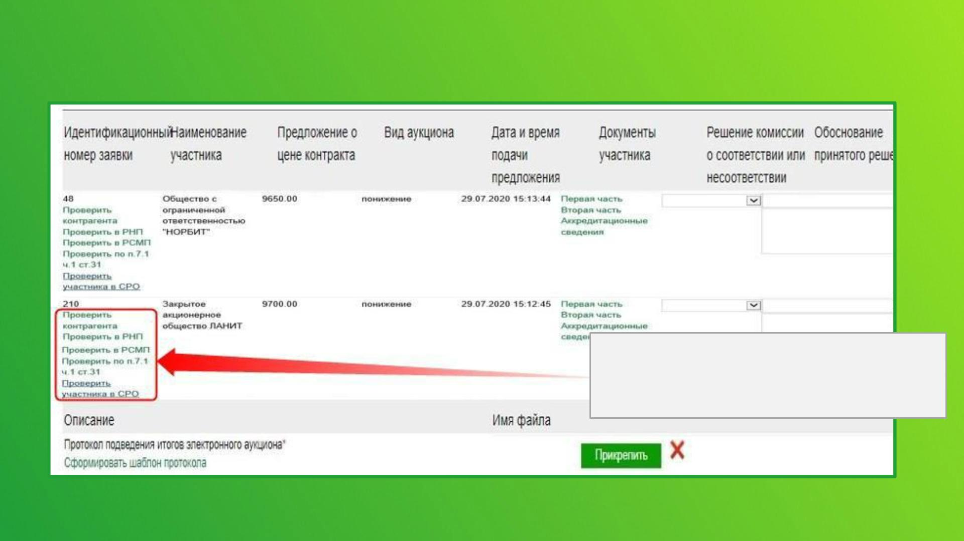
Основные сервисы: работа с заявками
При формировании протокола «Подведения
итогов» переход для проверки в РНП, РСМП,
РБГ, контрагента, проверка в СРО -
происходят в один клик

Slide 40
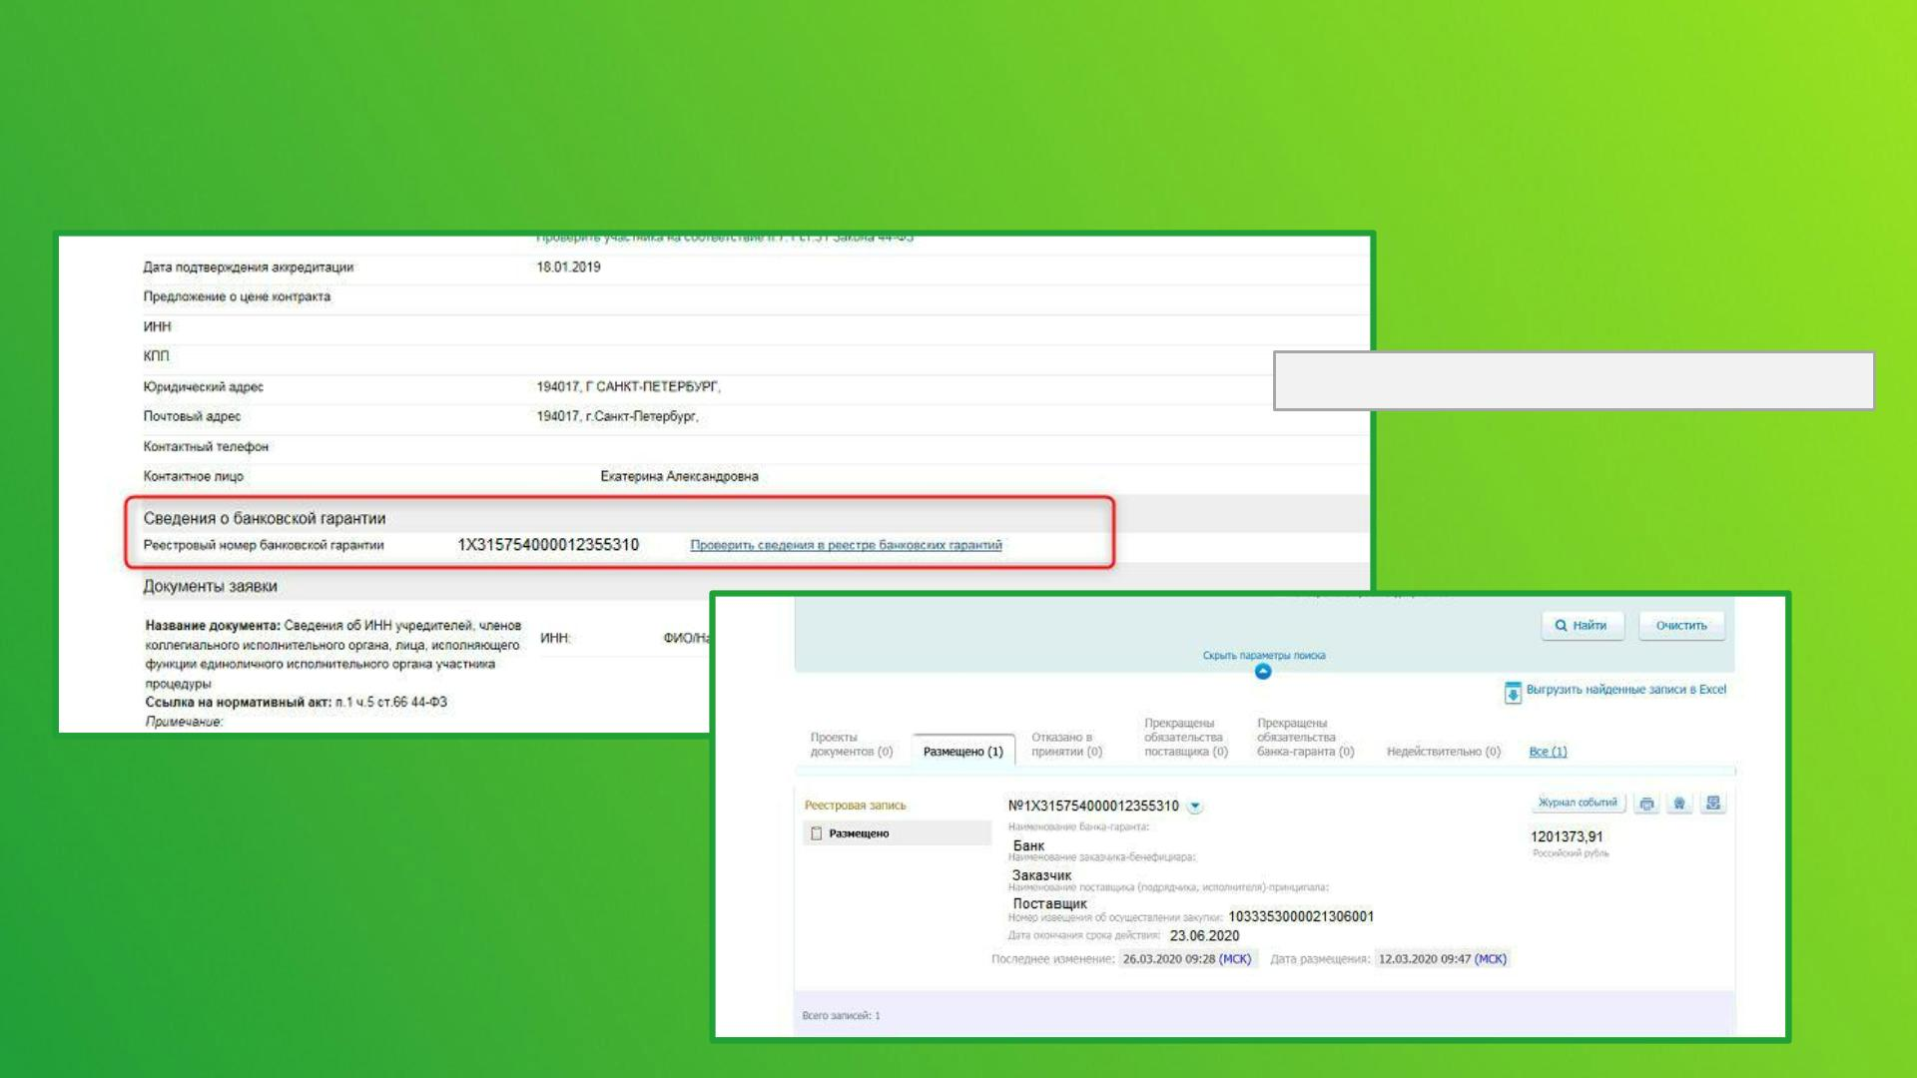
Основные сервисы: работа с заявками
С площадки в ЕИС за один клик

Slide 41
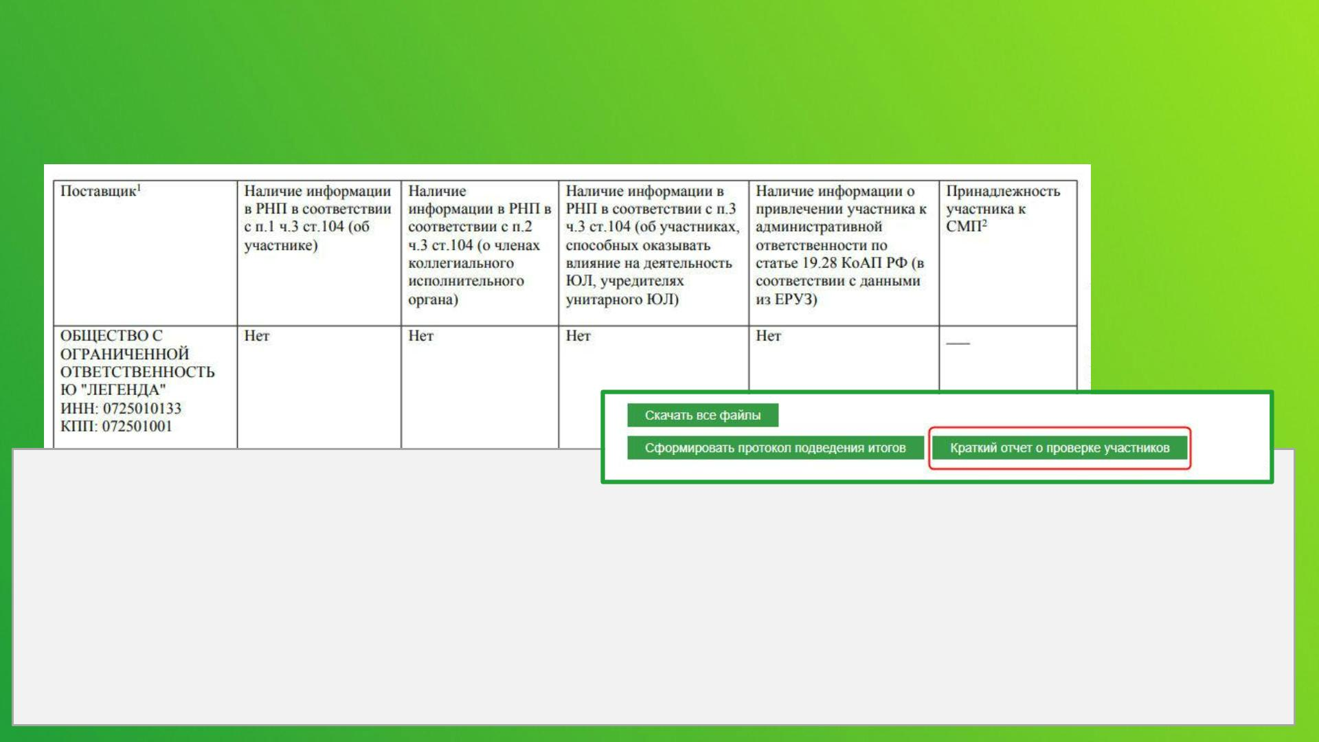
Основные сервисы: работа с заявками
Краткий отчет о проверке участников:
- Принадлежность к РНП по Закону №44-ФЗ
- Принадлежность учредителей к РНП по Закону №44-ФЗ (в соответствии с выпиской из ЕГРЮЛ)
- Принадлежность лиц, имеющих право действовать без доверенности от имени организации, к РНП по Закону №44-ФЗ (в
соответствии с выпиской из ЕГРЮЛ)
- Привлечения организации к административной ответственности по статье 19.28 КоАП РФ (на соответствие требованиям
п. 7.1 ч.1 ст. 31 Закона №44-ФЗ)
- СМП
- Членство в СРО
- Проверки СРО

Slide 42
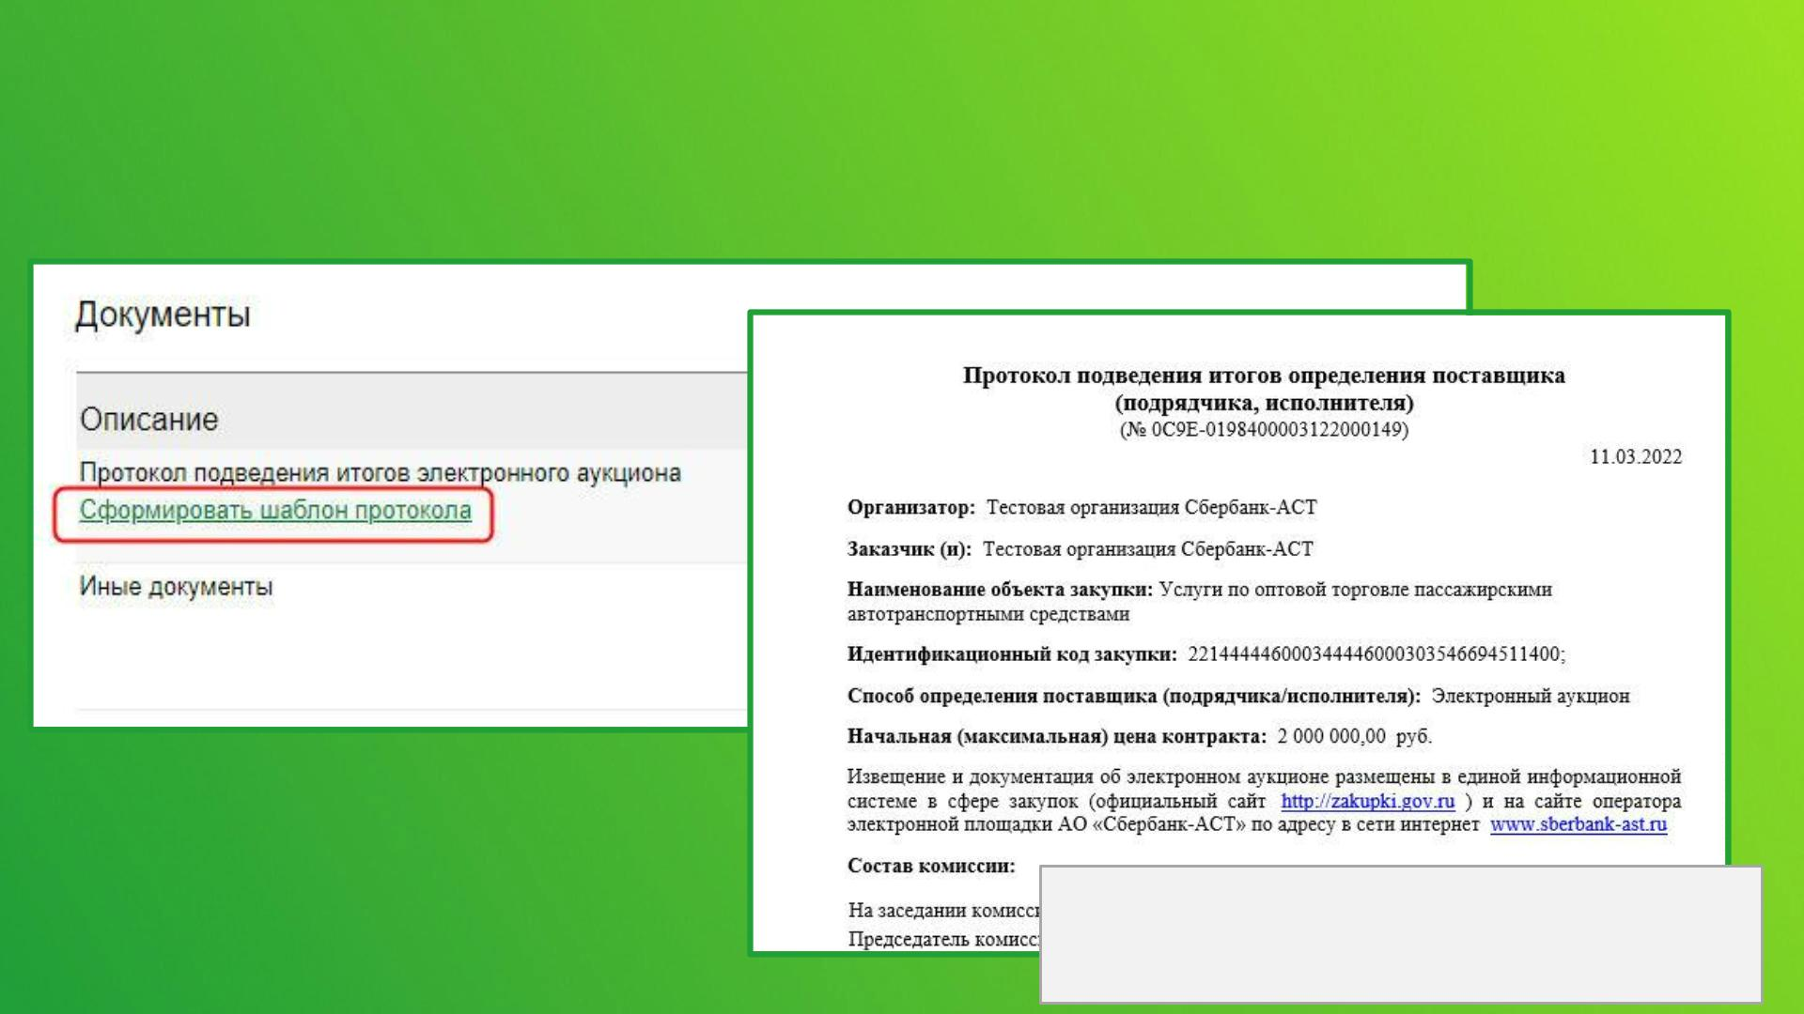
Основные сервисы: формирование шаблонов по всем
способам закупок
При формировании протоколов можно
воспользоваться печатной формой
протокола

Slide 43
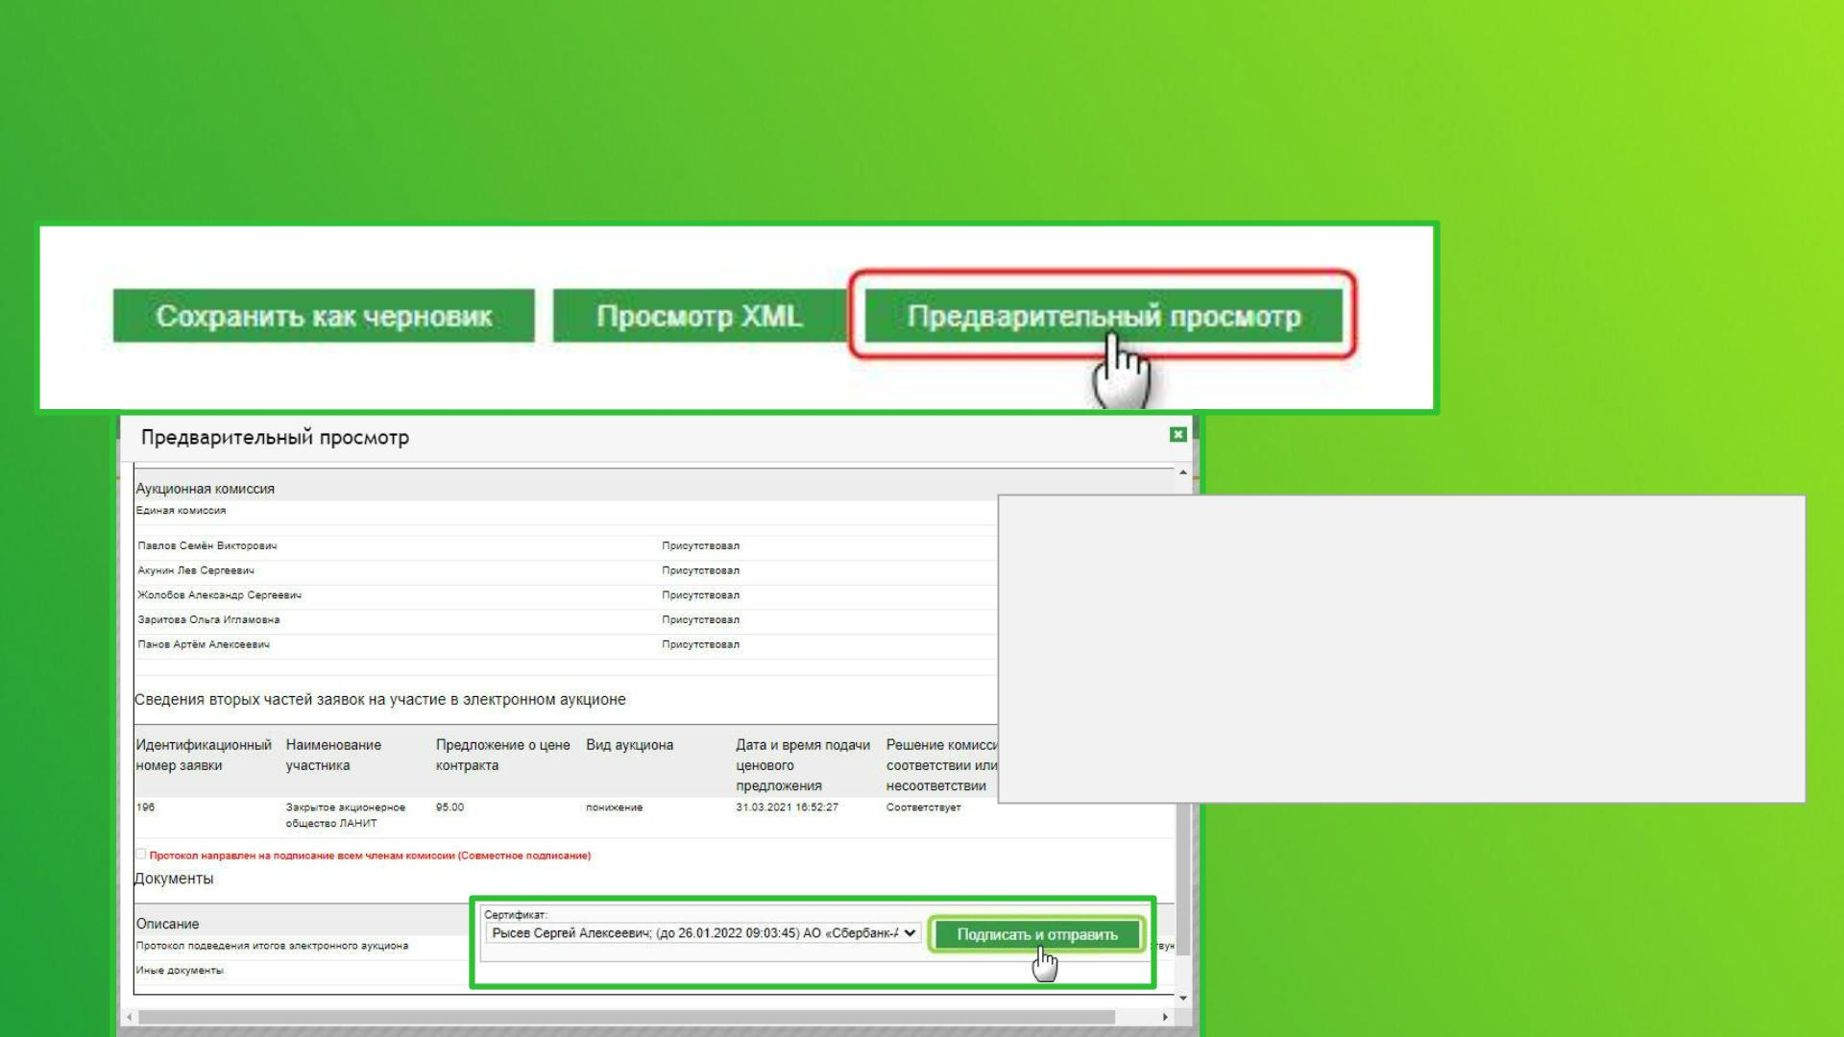
Основные сервисы: предварительная проверка публикуемой
информации
Перед публикацией протокола пользователь
может воспользоваться предварительным
просмотром и проверить публикуемую
информацию на наличие ошибок в части
указания решения по заявкам и затем
разместить протокол, подписав его
сертификатом ЭЦП

Slide 44
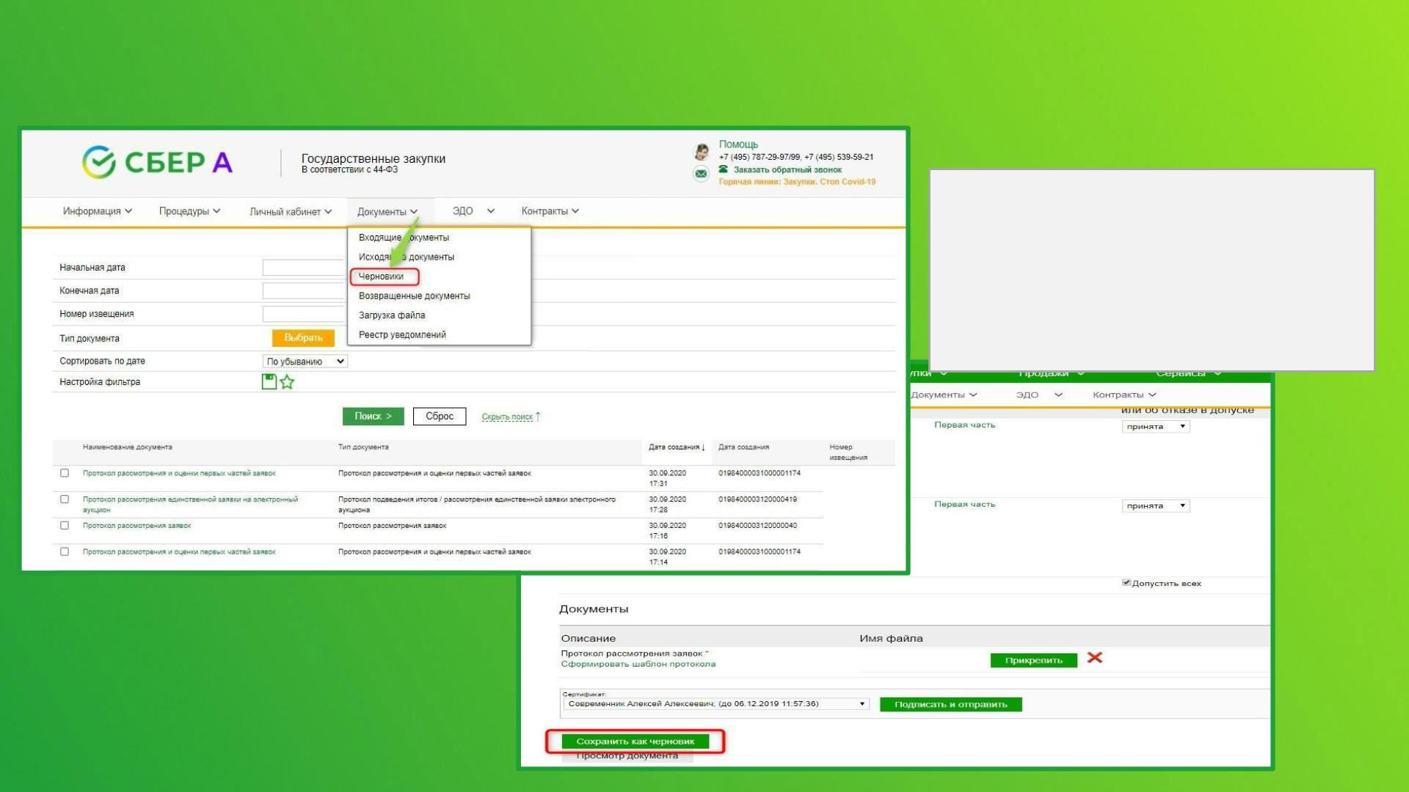
Основные сервисы: работа с черновиками
В момент заполнения
информации по закупке, её
можно сохранить в «Черновики» и
затем в любой момент
продолжить редактирование и
размещение

Slide 45
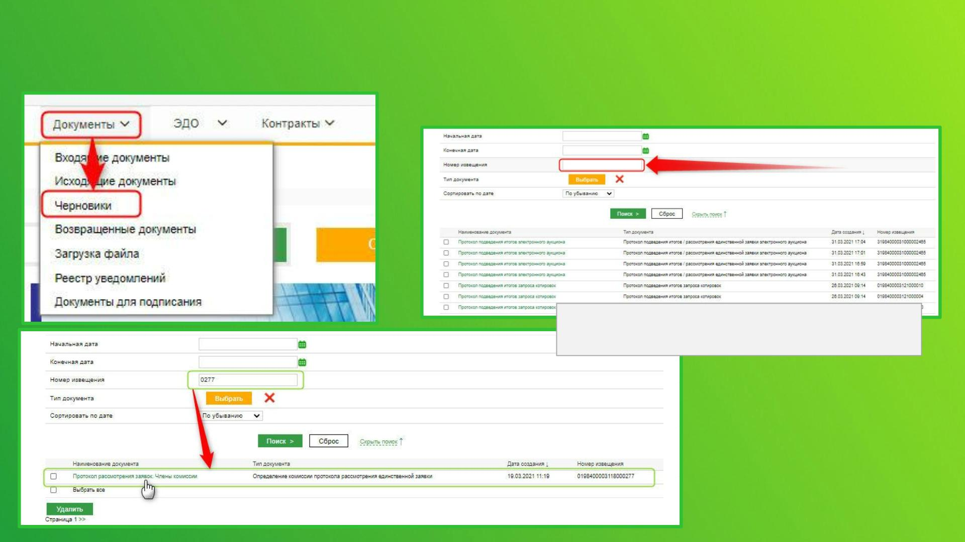
Основные сервисы: работа с черновиками
Поиск черновика по последним 4
цифрам номера извещения

Slide 46
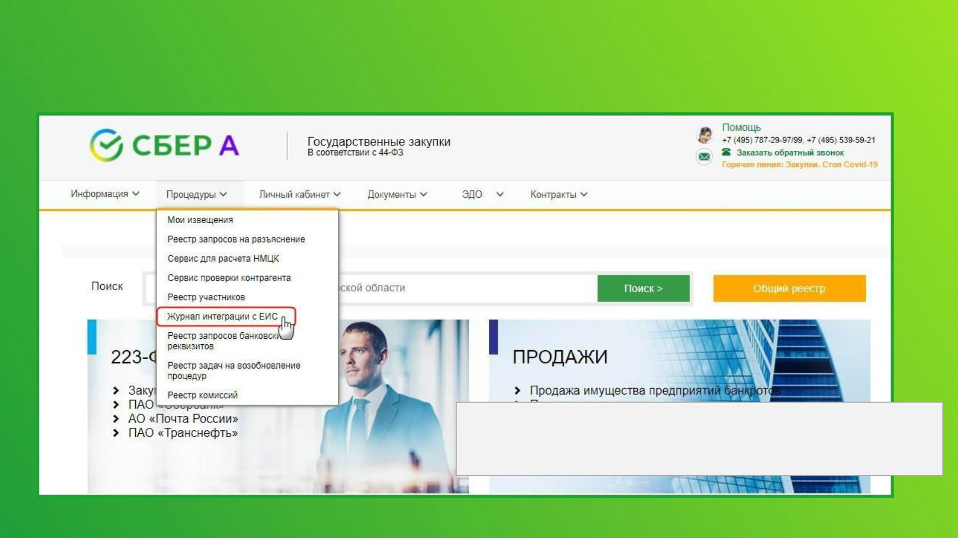
Основные сервисы: журнал интеграции документов с ЭТП в
ЕИС и с ЕИС на ЭТП
Журнал интеграции с ЕИС позволяет организатору
торгов проверить статус любого пакета, передаваемого
с ЭТП в ЕИС и с ЕИС на ЭТП

Slide 47
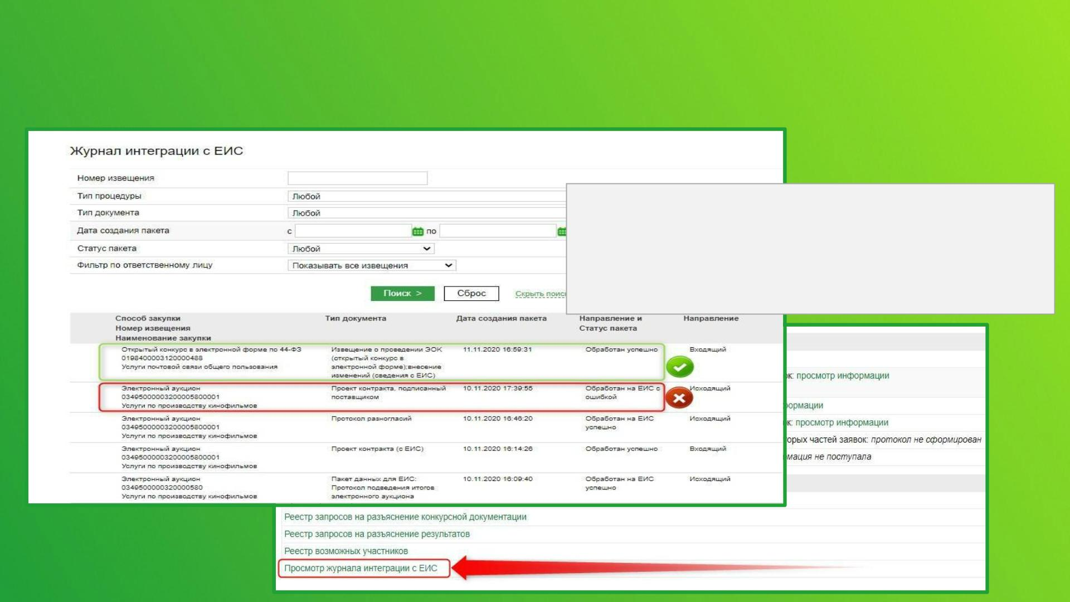
Основные сервисы: журнал интеграции документов с ЭТП в
ЕИС и с ЕИС на ЭТП
Убедиться в интеграции документов можно из
раздела «Процедуры» – «Журнал интеграции с
ЕИС». Дополнительно ссылка на журнал
интеграции размещена на странице управления
процедурой

Slide 48
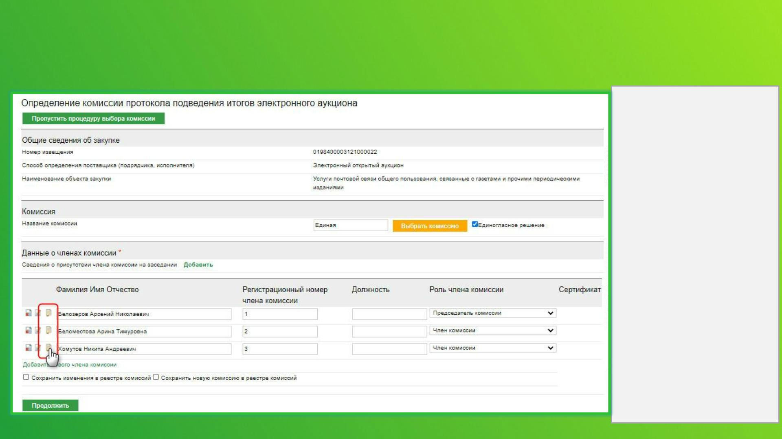
Основные сервисы: функционал совместного подписания
протоколов
На первом этапе
совместного подписания
протокола рассмотрения
заявок необходимо
выбрать членов
комиссии и загрузить
открытый ключ
сертификата каждого
члена комиссии.
Выбор члена комиссии
может осуществляться
из справочника членов
комиссии или путем
добавления нового
члена комиссии.
При загрузке
сертификата система
проверяет сертификат на
актуальность.

Slide 49
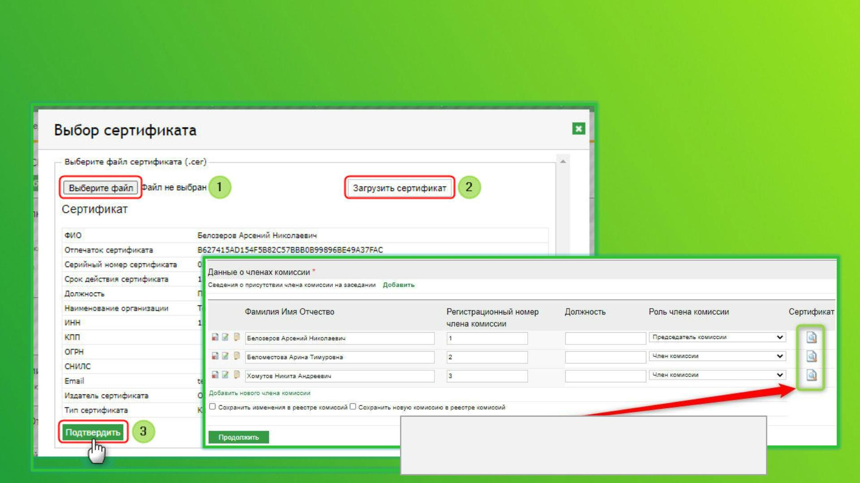
Основные сервисы: функционал совместного подписания
протоколов
После успешной загрузки сертификата, напротив
каждого члена комиссии отобразится
соответствующий значок

Slide 50
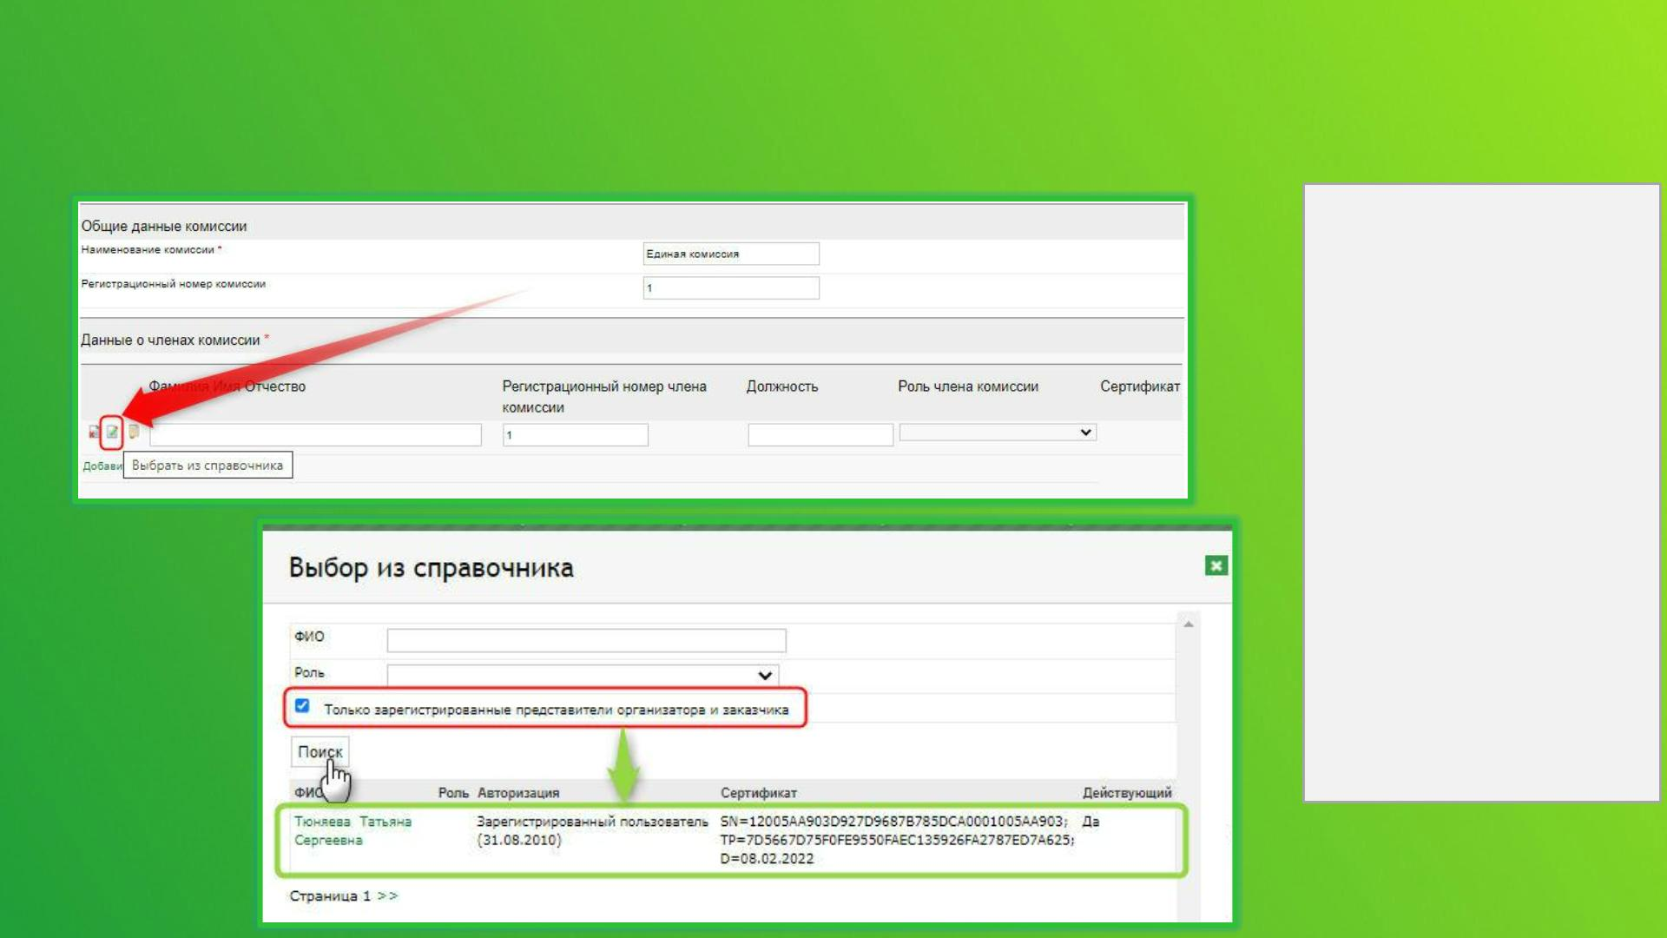
Основные сервисы: функционал совместного подписания
протоколов
Можно обойтись без
загрузки открытой части
ключа, выбрав
пользователей из
справочника.
При наличии галочки в
поле «Только
зарегистрированные
представители
организатора и
заказчика», система
отобразит всех
пользователей с
сертификатом и
останется только
выбрать необходимых
сотрудников.

Slide 51
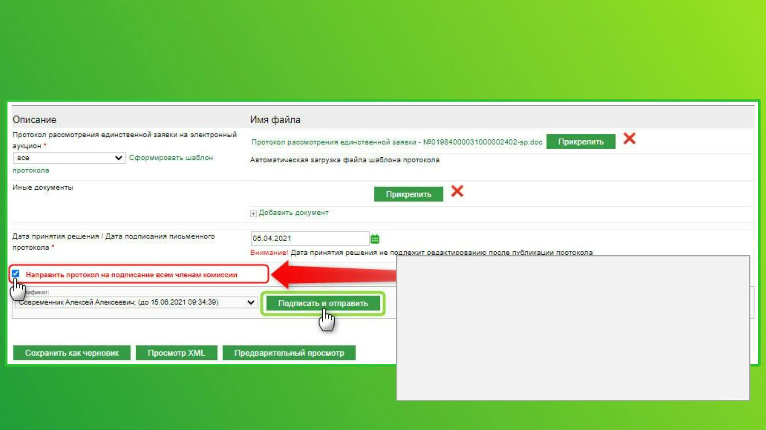
Основные сервисы: функционал совместного подписания
протоколов
На странице формирования протокола
рассмотрения заявок добавлен функционал,
позволяющий направить протокол на подпись
членам комиссии.
Блок «Направить протокол на подписание всем
членам комиссии» активирован и остается только
нажать клавишу для отправки протокола на
подпись.

Slide 52
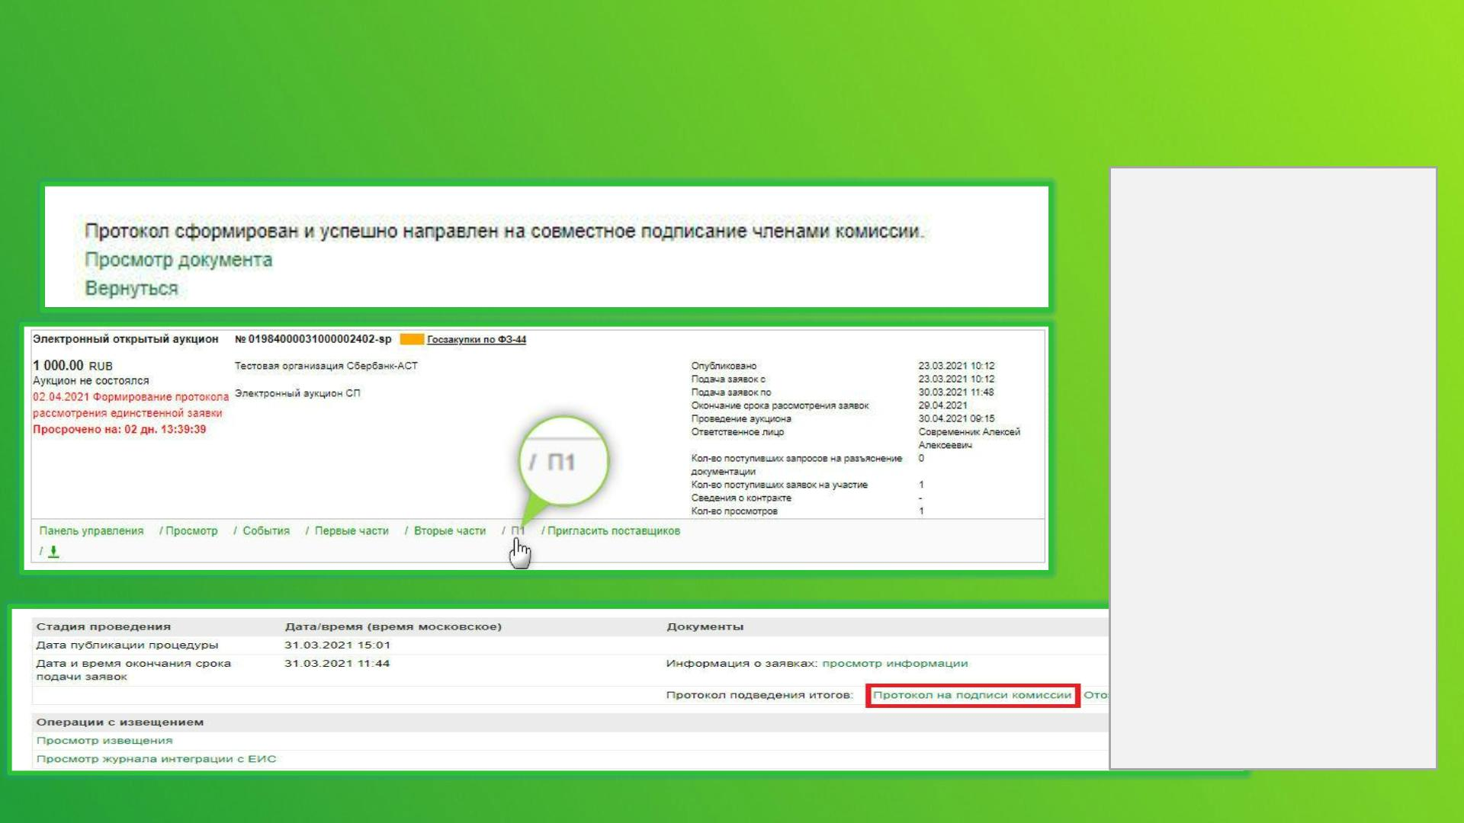
Основные сервисы: функционал удалённого подписания
протоколов
После направления
протокола на подпись
членам комиссии, будет
отображено системное
сообщение.
В карточке закупки
появится значок
протокола серого цвета с
всплывающим
сообщением о
направлении протокола
на подпись членам
комиссии.
На странице Управления
закупкой отобразится
статус протокола
«Протокол на подписи
комиссии».

Slide 53
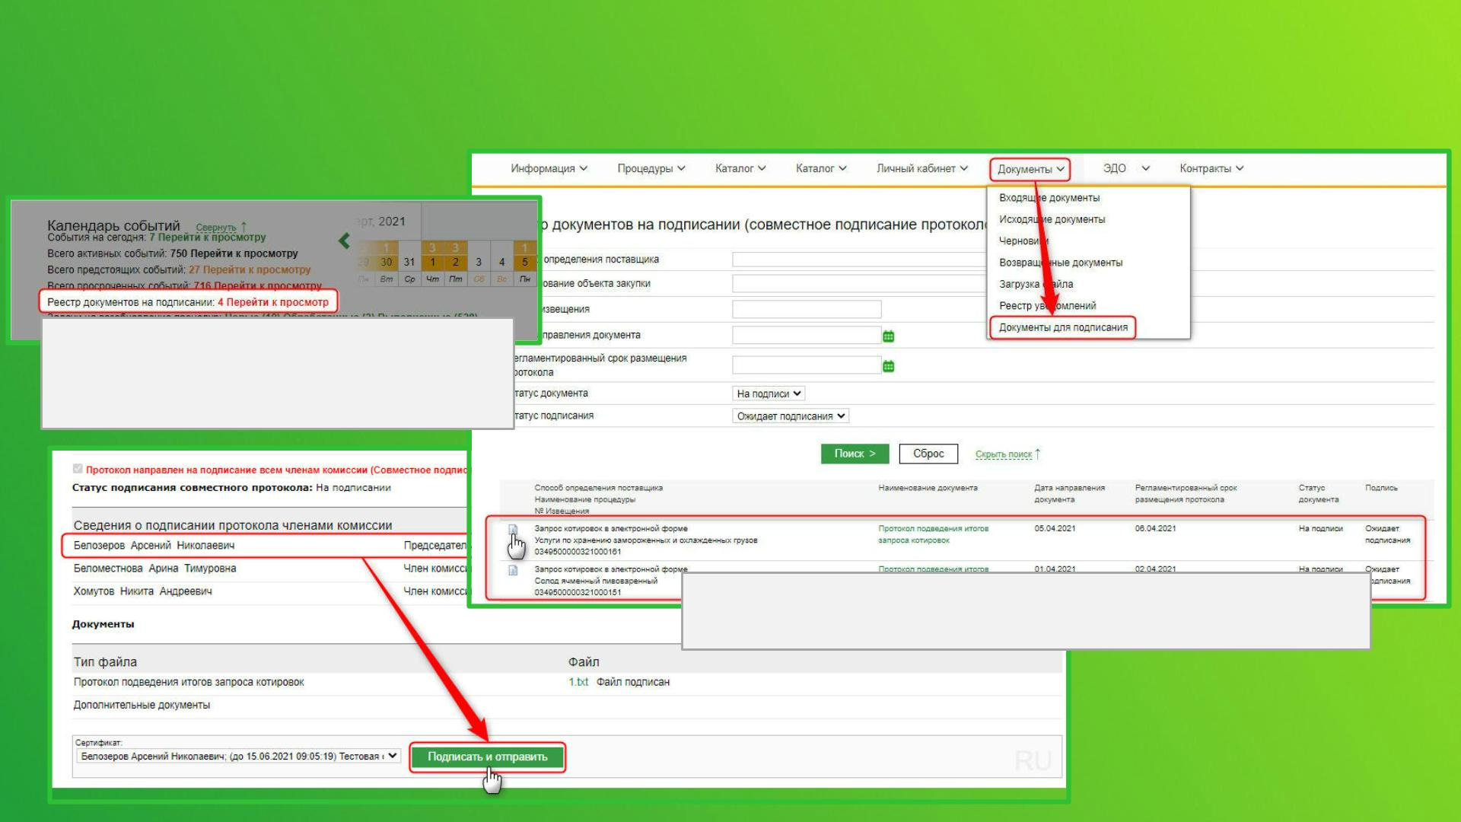
Основные сервисы: функционал удалённого подписания
протоколов
Реестр документов на подписании
имеется на странице Мои
извещения
Попадая в реестр, сотрудник комиссии видит все
протоколы, которые ему необходимо подписать

Slide 54
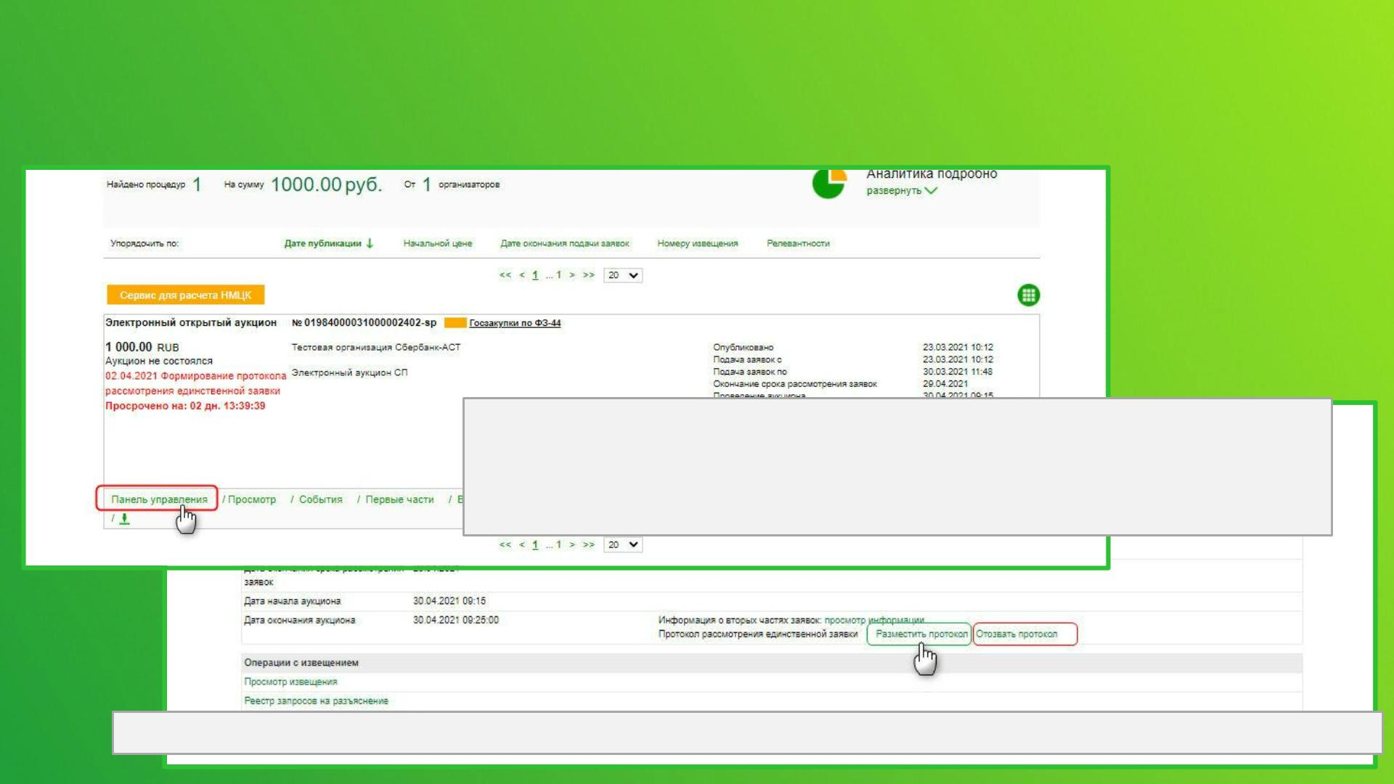
Основные сервисы: функционал удалённого подписания
протоколов
После подписания всеми членами комиссии протокола по закупке,
ответственный сотрудник может опубликовать протокол. Для
публикации подписанного протокола, необходимо зайти в «Панель
управления» процедурой
Система позволяет разместить протокол либо отозвать протокол и направить новый на подписание

Slide 55

Основные сервисы: функционал удалённого подписания
протоколов
Сведения о подписании протокола членами комиссии
доступны на форме протокола и далее пользователю
остаётся только «Подписать и отправить»

Slide 56

Основные сервисы: функционал удалённого подписания
протоколов
Для удобства работы с функционалом совместного подписания, на странице
«Мои извещения» имеется центр совместного подписания

Slide 57

Основные сервисы: функционал удалённого подписания
протоколов
Раздел позволяет:
- оперативно посмотреть членов комиссии по любой процедуре,
- проверить факт подписания протокола каждым членом комиссии,
- направить дополнительно напоминание о необходимости подписания протокола,
- разместить протокол и направить его в ЕИС (пока протокол не подписан всеми сотрудниками комиссии, клавиша
«Разместить протокол» горит оранжевым цветом, а после подписания всеми сотрудниками, клавиша «Разместить
протокол» подсвечивается зелёным цветом).
Подробнее: https://rutube.ru/video/cd1e5c87f151ef5fe7e310adf3a0c7ee/

Slide 58

Дополнительные сервисы для
организаторов торгов

Slide 59

Дополнительные сервисы: выгрузка информации о закупках
Установка фильтров и выгрузка
интересующей информации в Excel,
в один клик

Slide 60

Дополнительные сервисы: отчеты
Заказчик самостоятельно
выгружает интересующие
его сведения и статистику в
отношении размещаемых им
закупок
Вся выгрузка осуществляется
в форматах: Word, Excel, PDF
и др

Slide 61

Дополнительные сервисы: отчеты
Совместные торги при выгрузке расширенного отчета раскрываются (при нажатии на «+»). Всем
региональным организаторам торгов (УО) добавлена возможность выгрузки отчета по закупкам,
размещенным другими организаторами регионального и муниципального уровней (с помощью
фильтра «Организаторы»)

Slide 62

Дополнительные сервисы: оповещение о подписании
контракта
Функционал по формированию карточки контракта в статусе «Проект контракта» без возможности
осуществления каких-либо действий заказчиком на площадке
Теперь карточка контрактов формируется не в момент направления заказчиком контракта из ЕИС, а
после получения в от ЕИС уведомления об успешном размещении итогового протокола.
Новая карточка контракта не содержит номер контракта - номер контракта будет проставляться после
направления заказчиком контракта из ЕИС. Карточка контракта будет содержать регламентированный
срок направления контракта заказчиком

Slide 63

Дополнительные сервисы: информация по контракту
У заказчиков есть возможность скачивания
архива с файлом заключенного контракта и
паспорта с информацией о подписантах такого
контракта

Slide 64

Дополнительные сервисы: информация по контракту
Дополнительно система позволяет
пользователю выгрузить подписанный
контракт с обеих сторон

Slide 65

Дополнительные сервисы: функционал заключения
дополнительных соглашений
Функционал позволяет
осуществлять действия по
заключению дополнительного
соглашения к контракту в
электронной форме, а также
размещать в личном кабинете
заказчика дополнительные
соглашения, подписанные вне
площадки

Slide 66

Дополнительные сервисы: контроль за действиями внутри
личного кабинета
История посещений позволяет
заказчику просматривать
историю посещения страниц ЛК
пользователями организации

Slide 67

Дополнительные сервисы: отображение жалоб, проверок,
результаты контроля
На площадке реализован функционал по
отображению сведений о жалобах,
проверках, результатах контроля,
опубликованных в ЕИС. Данный
функционал отображается внутри
«Панели управления» по каждой закупке

Slide 68

Структурированная форма обращения в службу поддержки
Форма обращения доступна из открытой и закрытой части
ЭТП. При обращении через личный кабинет ряд полей будет
заполнен автоматически

Slide 69

Телеграмм канал
Изменения законодательства, часто
обсуждаемые темы закупок, новый функционал
на площадке АО «Сбербанк-АСТ»

Slide 70
Спасибо за внимание!

